Slide 1



大型强子对撞机上CMS和ALICE实验探测器升级年会
课题三：FoCal电子学研究进展
吝守龙 贾世海 孙鹏飞 王浩祯 李笑梅*
湖北武汉 华中师范大学
2026年6月28日
shoulong.lin@cern.ch

Slide 2
目录
一、FoCal读出电子学研究背景
二、FoCal读出电子学研究任务和考核指标
三、FoCal读出电子学研究进展
四、总结和计划

Slide 3
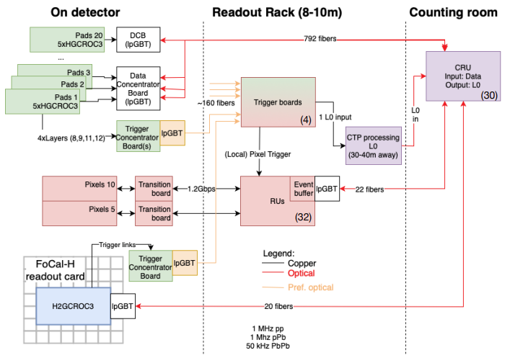
一、研究背景
FoCal-H，FoCal-E平板层使用前端电子学芯片HGCROC + lpGBT将数据直接传输至通用读出单元（CRU）
FoCal-E像素层采用核心读出单元（RU）采集ALPIDE数据后将数据打包后经过lpGBT传输至CRU
FoCal读出电子学系统

Slide 4
二、研究任务和考核指标
2024年12月-2025年5月
  任务计划：完成初版RU样机的研制，开展相关功能测试
  考核指标：完成初版RU样机的研制
  完成情况：已完成测试电子学PCB硬件和固件，并开展了模块测试工作
2025年6月-2025年11月
  任务计划：验证 FPGA 对前端芯片的快速控制与高速数据获取，验证 FPGA 与计算机的以太网通信，制订改进计划，开展第二版读出板样机研制
  考核指标：完成初版 RU 测试实验，根据验证结果，制定 RU 改进计划
  完成情况：已在卑尔根进行探测器读出测试，已完成内层外层转接板设计并改版两次，读出单元和电源板硬件设计完成，完成数据通道固件代码，新版RU原理图以及PCB设计基本完成
2025年12月-2026年6月
  任务计划：完成第二版 RU 样机的研制，开展样机测试与改进，对关键性能指标进行测量
  考核指标：完成第二版 RU 样机的研制
  完成情况：PCB设计最终确认。转接板，电源板原型已经生产并测试。新版读出单元正在等待生产

Slide 5
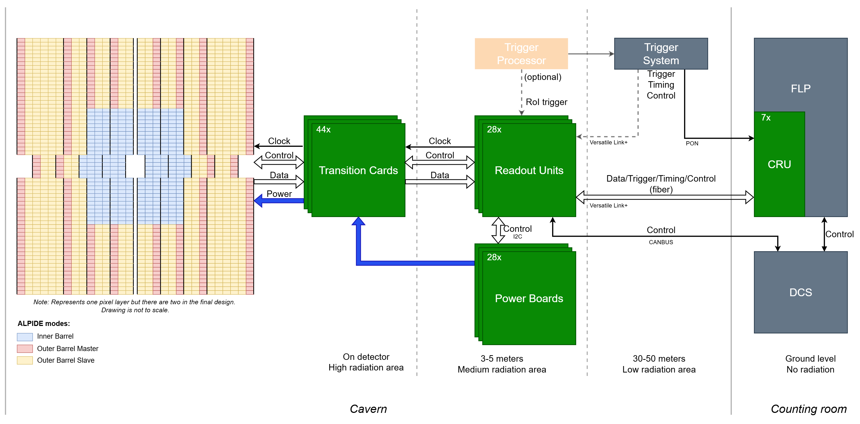
三、FoCal读出电子学研究进展-ECAL
FoCal-E像素层读出电子学系统

Slide 6
三、FoCal读出电子学研究进展-ECAL
电子学硬件设计、生产和测试
  硅像素模块测试转接板设计、生产、测试
  内层/外层模块两种转接板设计、生产
  集线板设计、生产、测试
  电源板设计、生产、测试
  读出单元设计、测试
固件设计和验证
  读出链路仿真模拟研究，CRU数据压缩逻辑研究
  读出单元数据通道，lpGBT数据打包器，触发模块设计和验证
  FoCal像素层探测器数据协议制定与CRU用户逻辑研发
  VLDB+板lpGBT数据传输测试
  固件TMR抗辐照研究

Slide 7
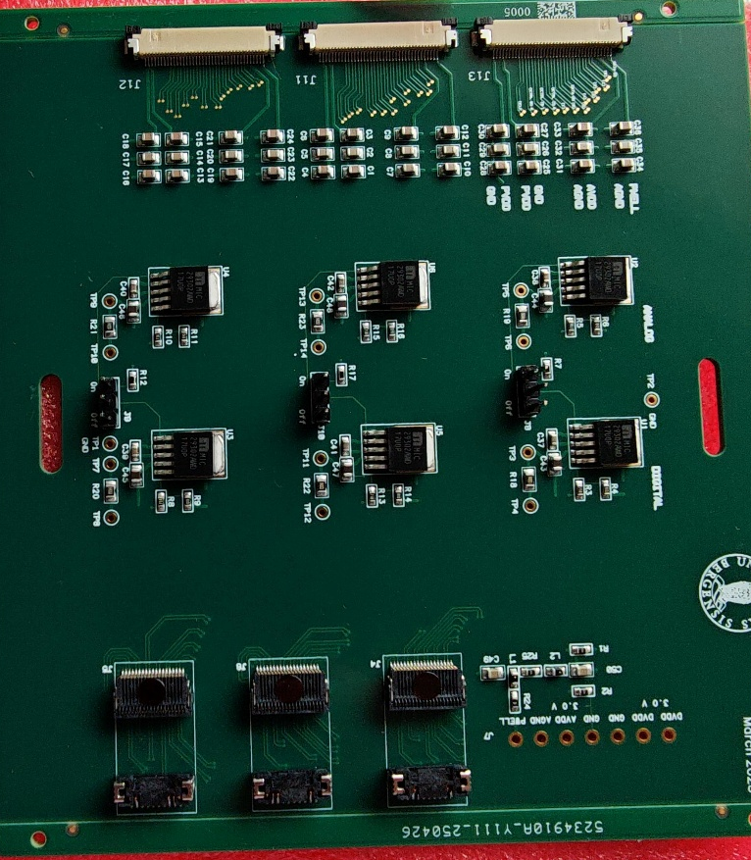
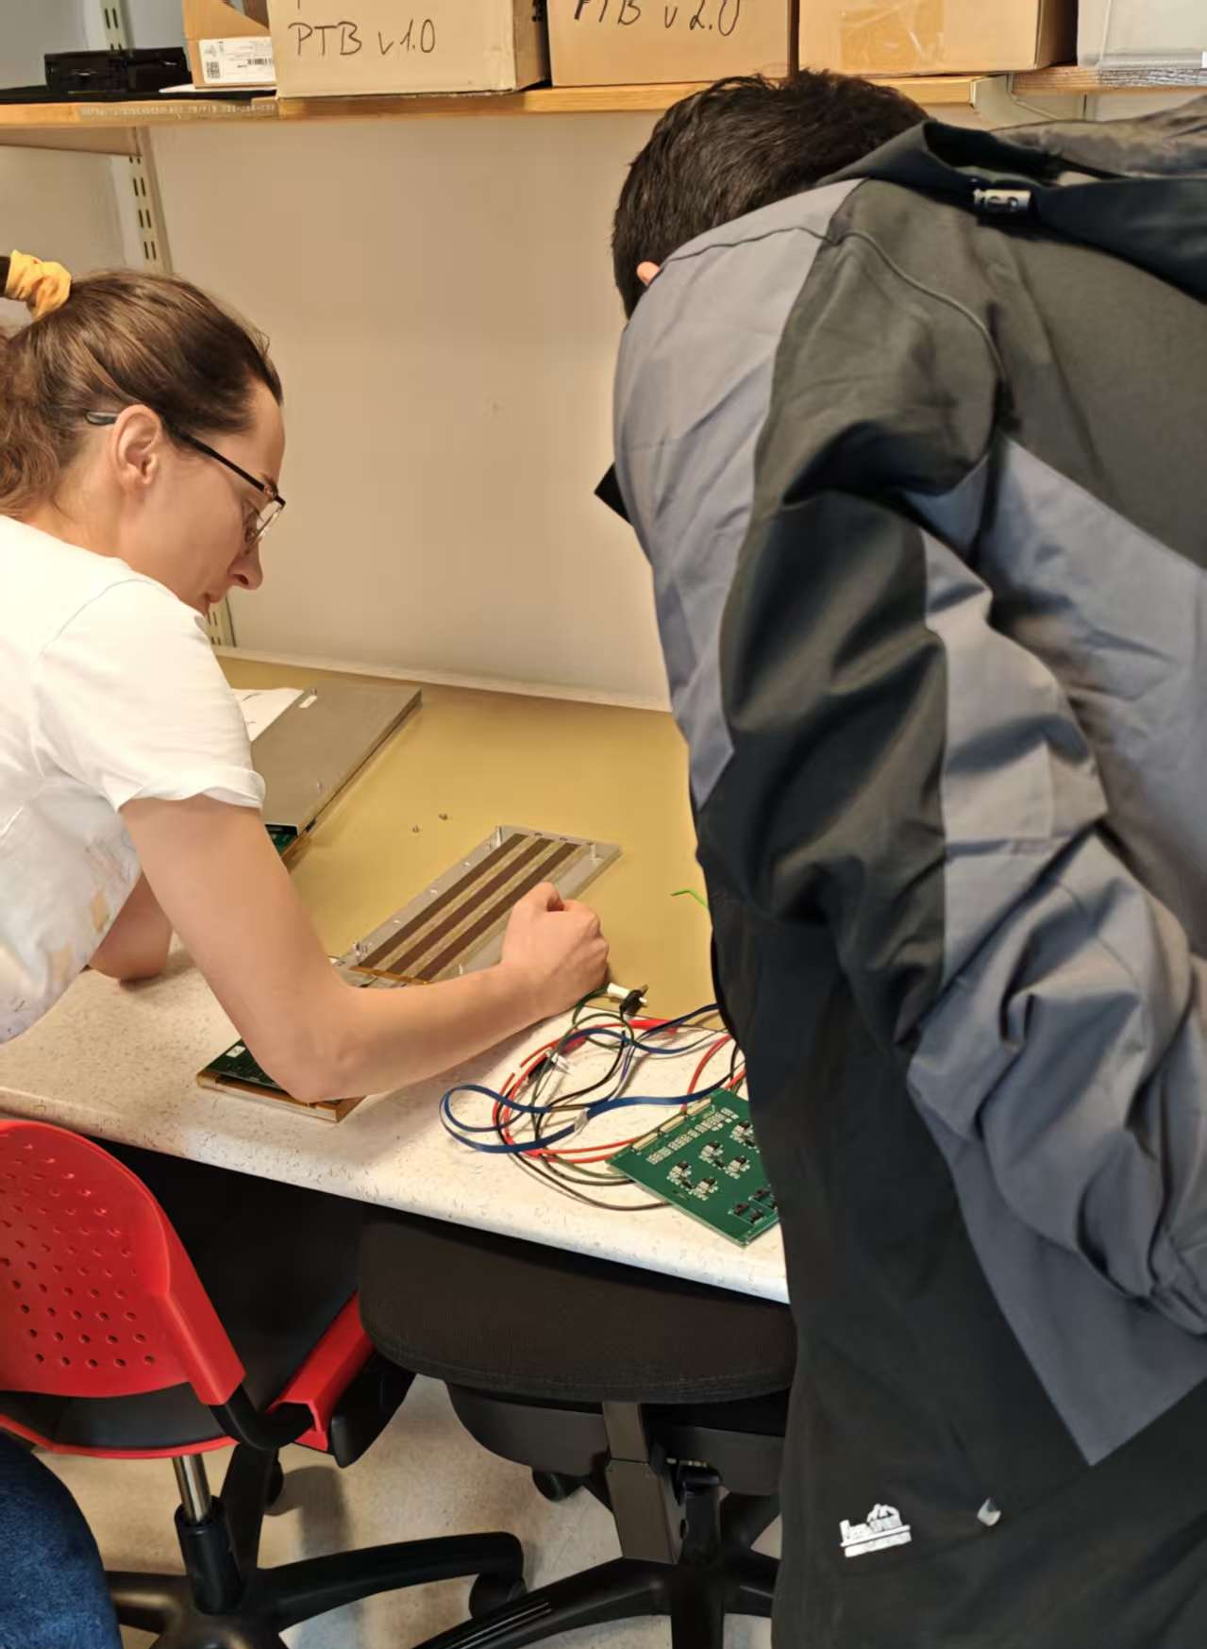
三、FoCal读出电子学研究进展-ECAL
硅像素模块测试转接板设计、生产、测试
硅像素模块测试转接板主要用于为硅像素探测器提供的模拟、数字电源提供稳定的工作电压，并进行单个模块的转接
于2025年完成了原理图设计，PCB设计以及在国内生产，并前往挪威完成了探测器模块和转接板的测试
转接板实物图
工程师在卑尔根大学进行转接板测试

Slide 8
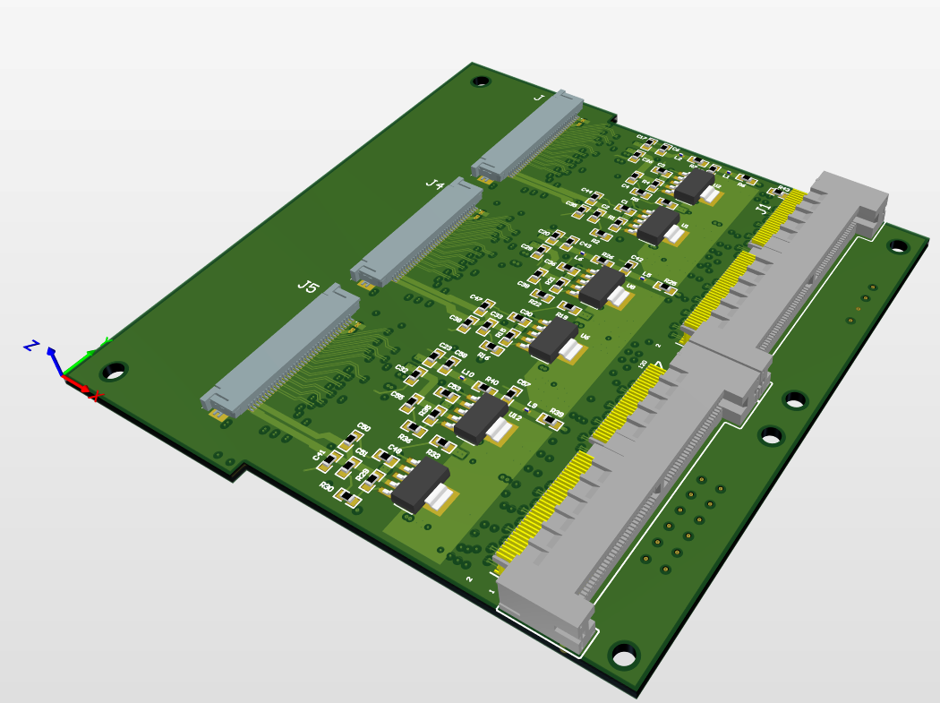
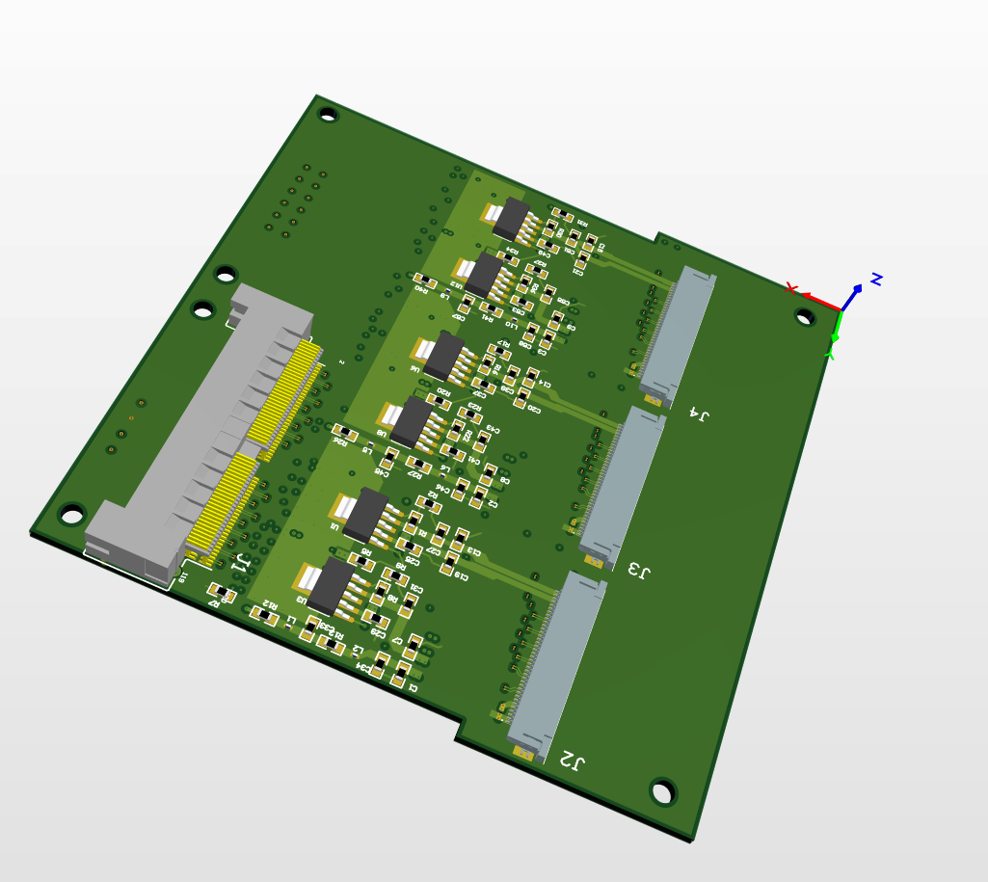
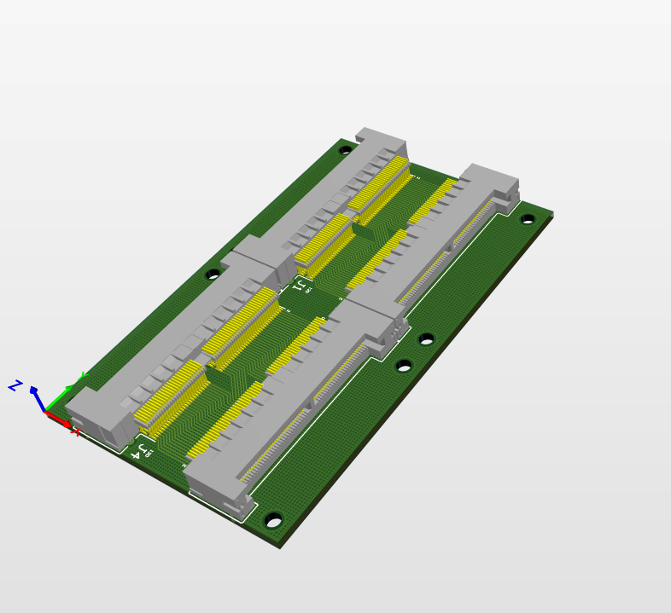
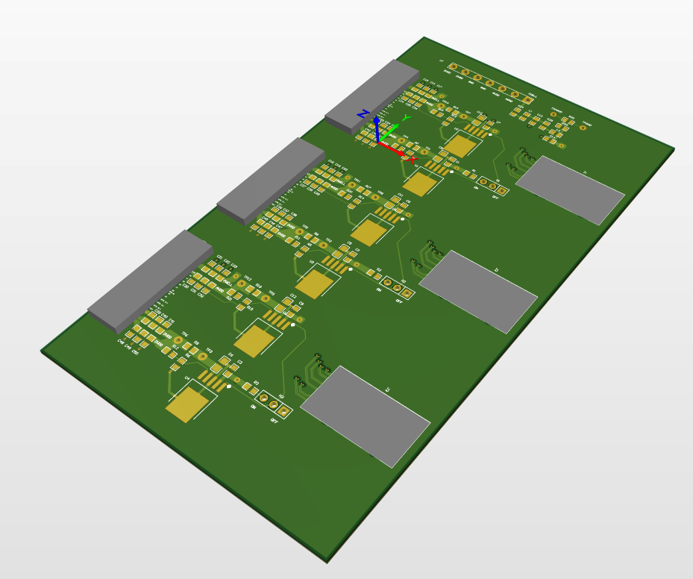
三、FoCal读出电子学研究进展-ECAL
转接板，集线板设计
ITS2项目中，电源板到硅像素探测器线缆长度长，并且每个模块硅像素探测器数量多，距离远，因此远端的芯片偏压不稳定，工作存在问题
FoCal硅像素模块转接板在靠近探测器的位置进行二次稳压，保证硅像素探测器系统的稳定性，针对两种不同的模块完成了内层外层两种设计
根据项目组机械设计以及抗辐照要求，目前转接板已经改版了2次，已在国内完成生产原型板并于26年5月运至挪威
出于探测器插拔方便考虑，增加了集线板设计，已完成设计，生产，26年5月-6月在挪威进行了测试

Slide 9
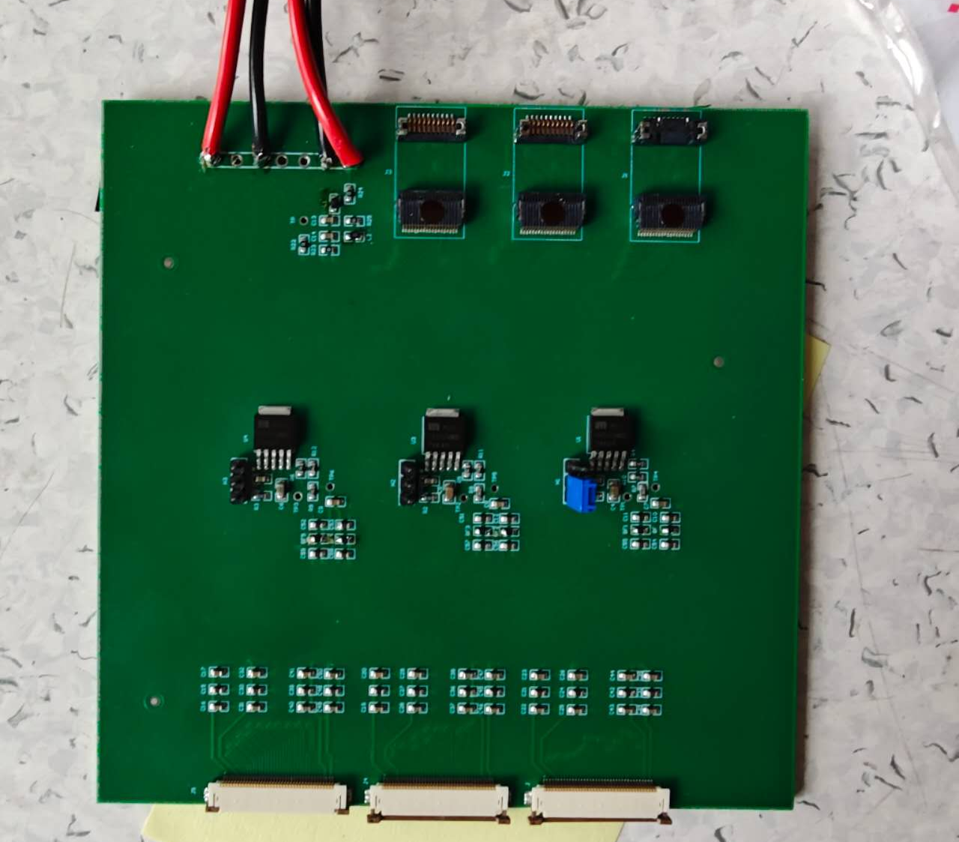
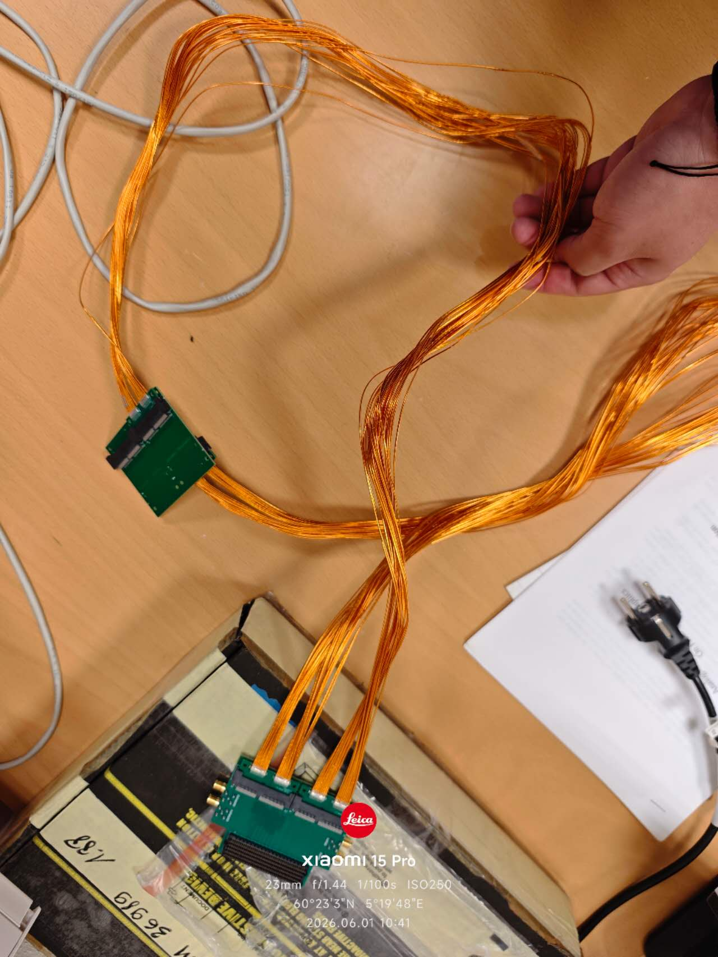
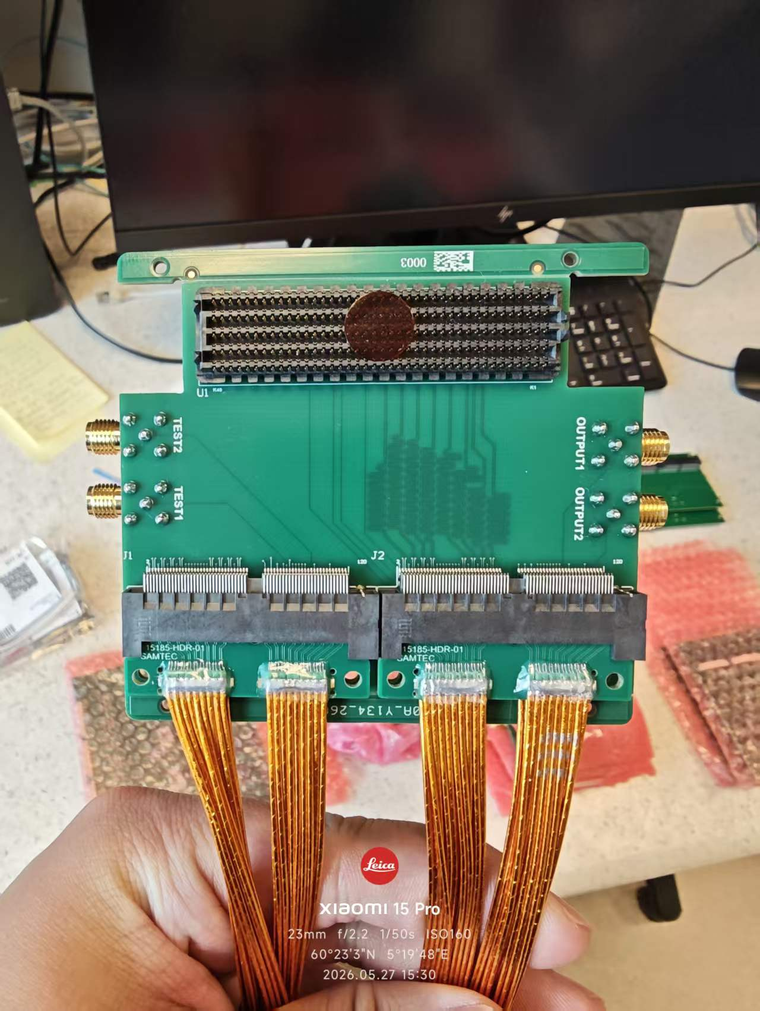
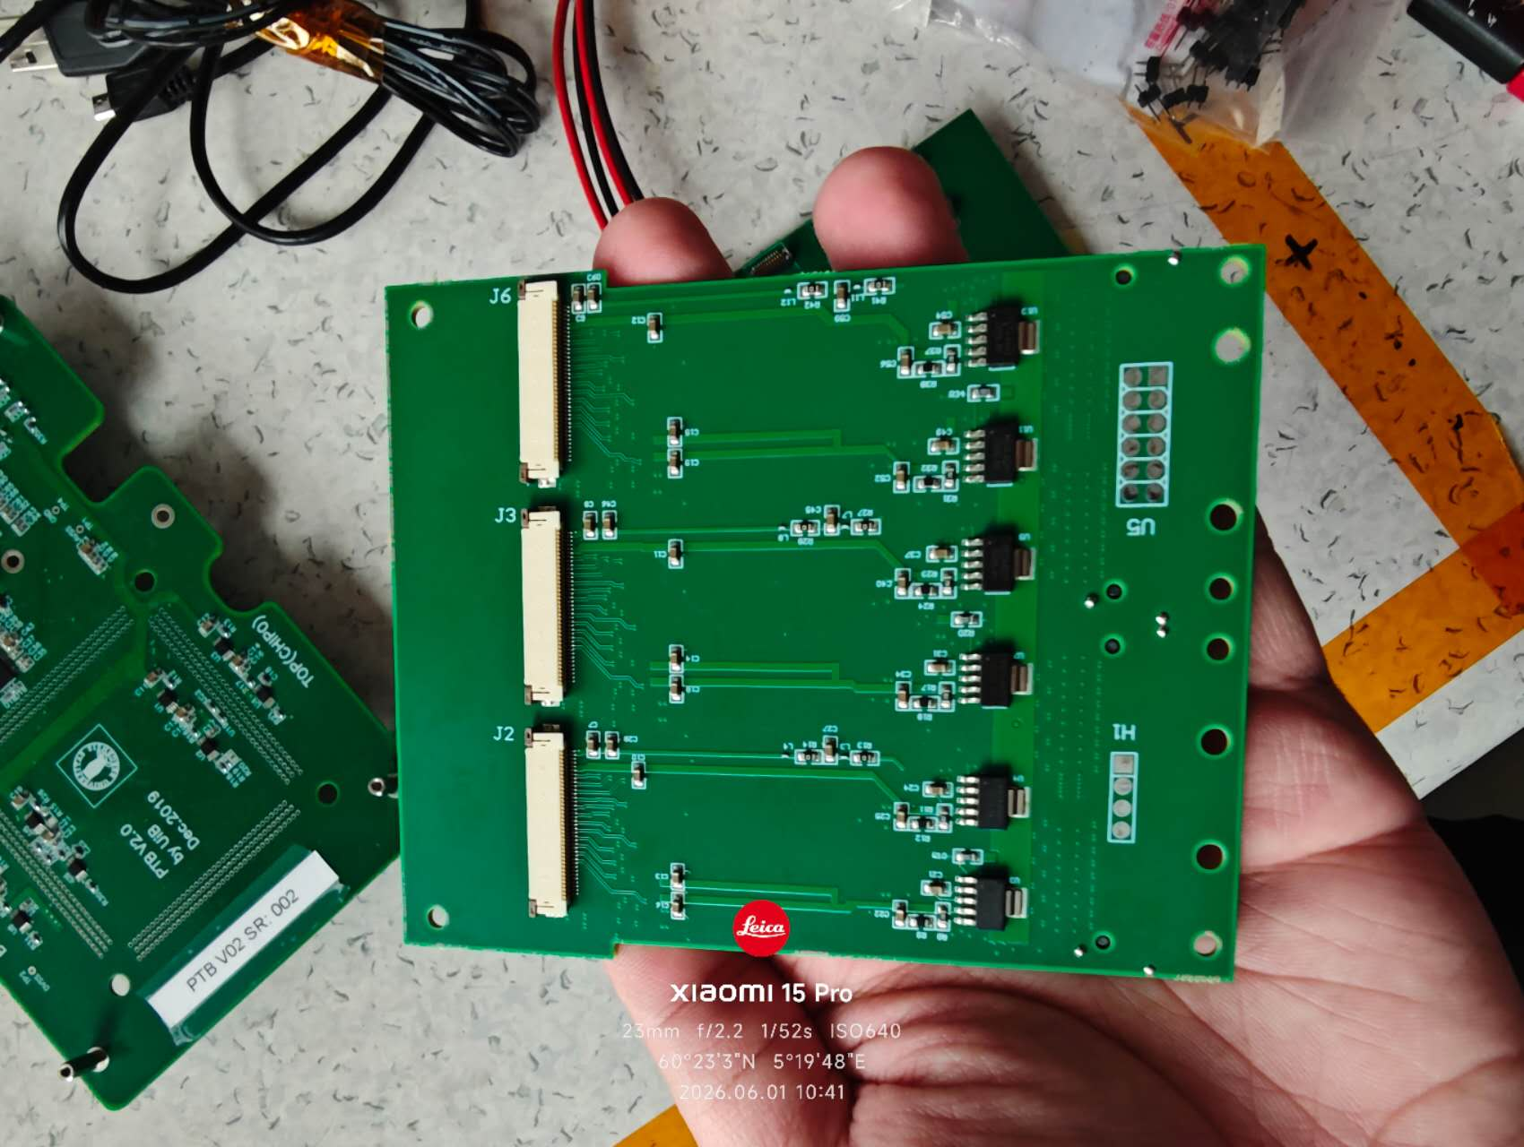
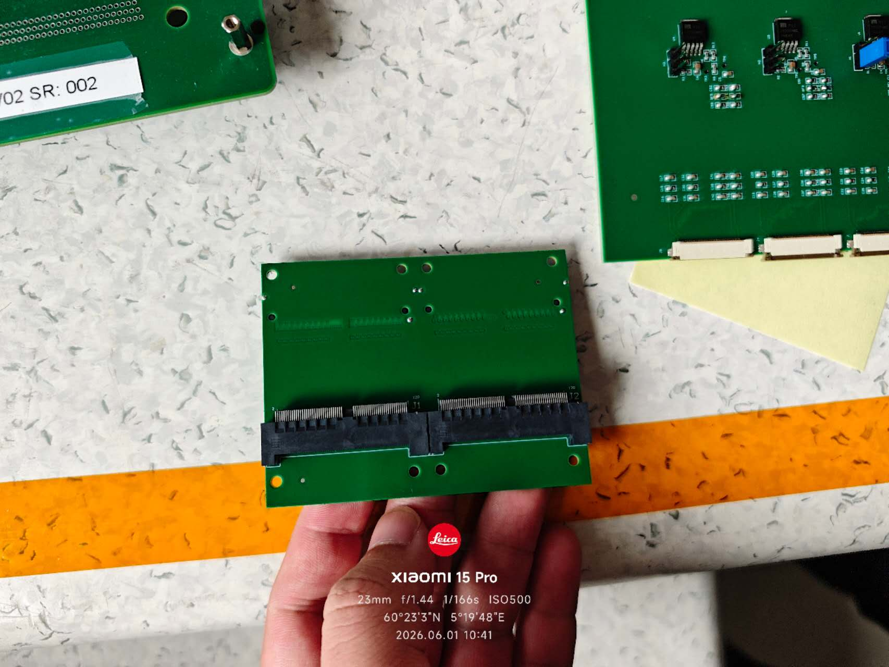
三、FoCal读出电子学研究进展-ECAL
转接板，集线板实物图及测试
设计并生产了转接板，集线板，以及线缆测试板
已经进行了部分板的测试

Slide 10
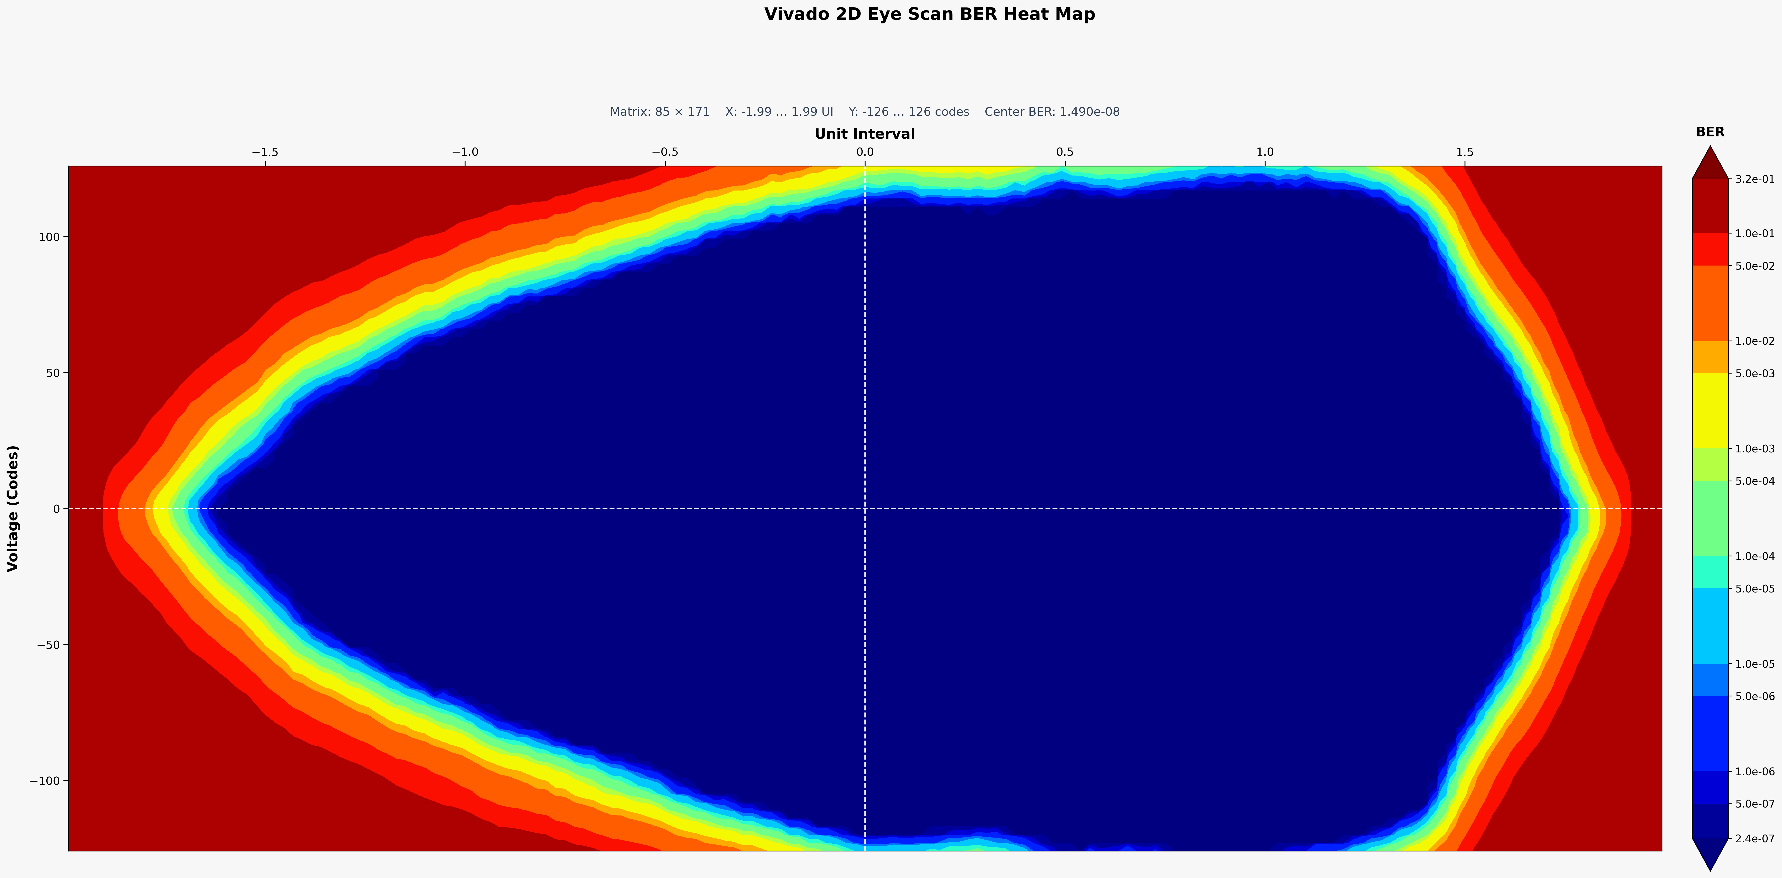
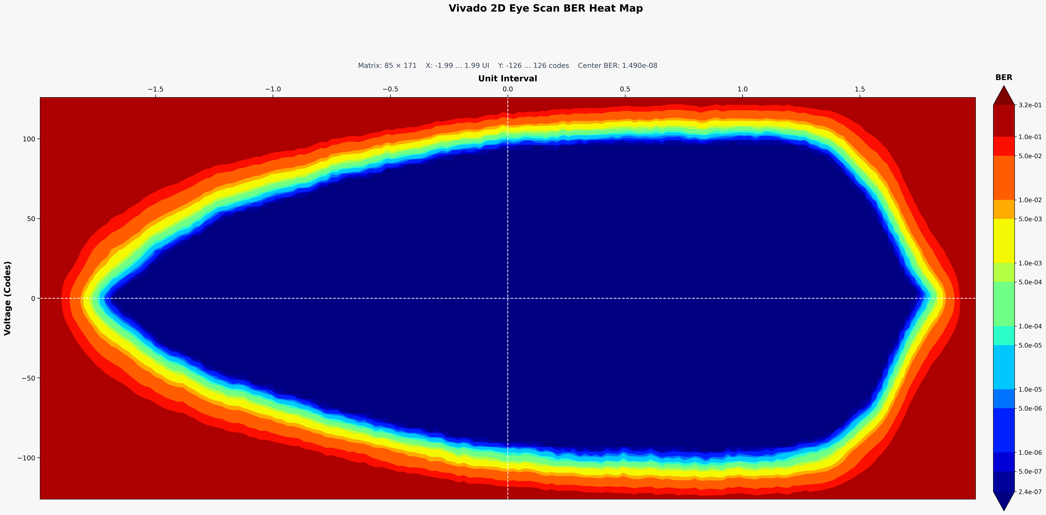
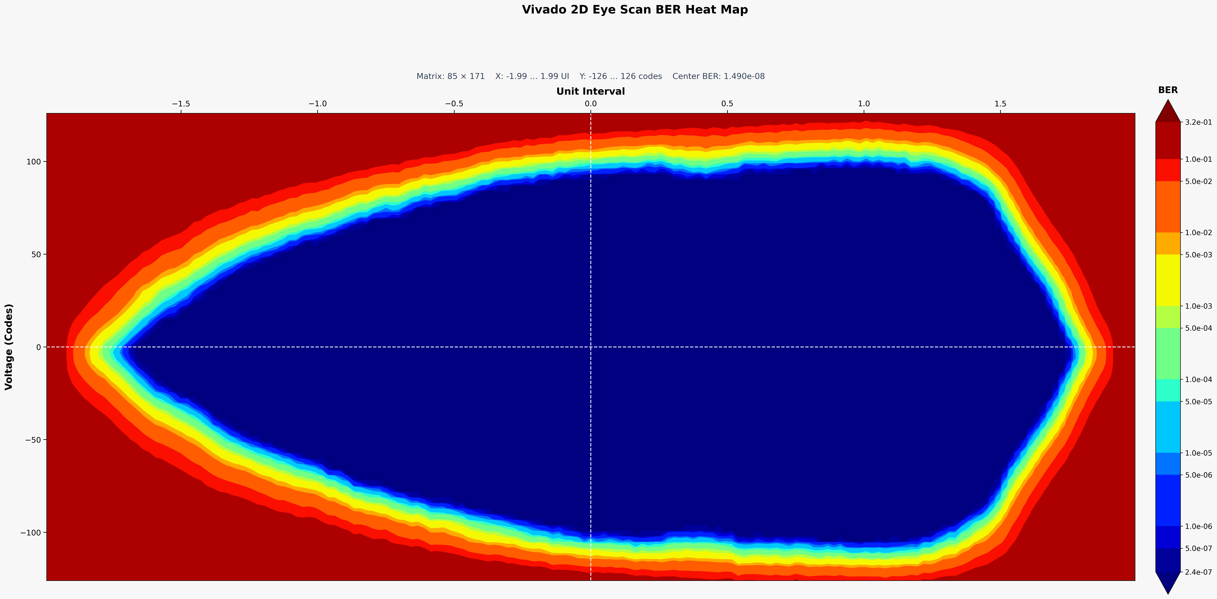
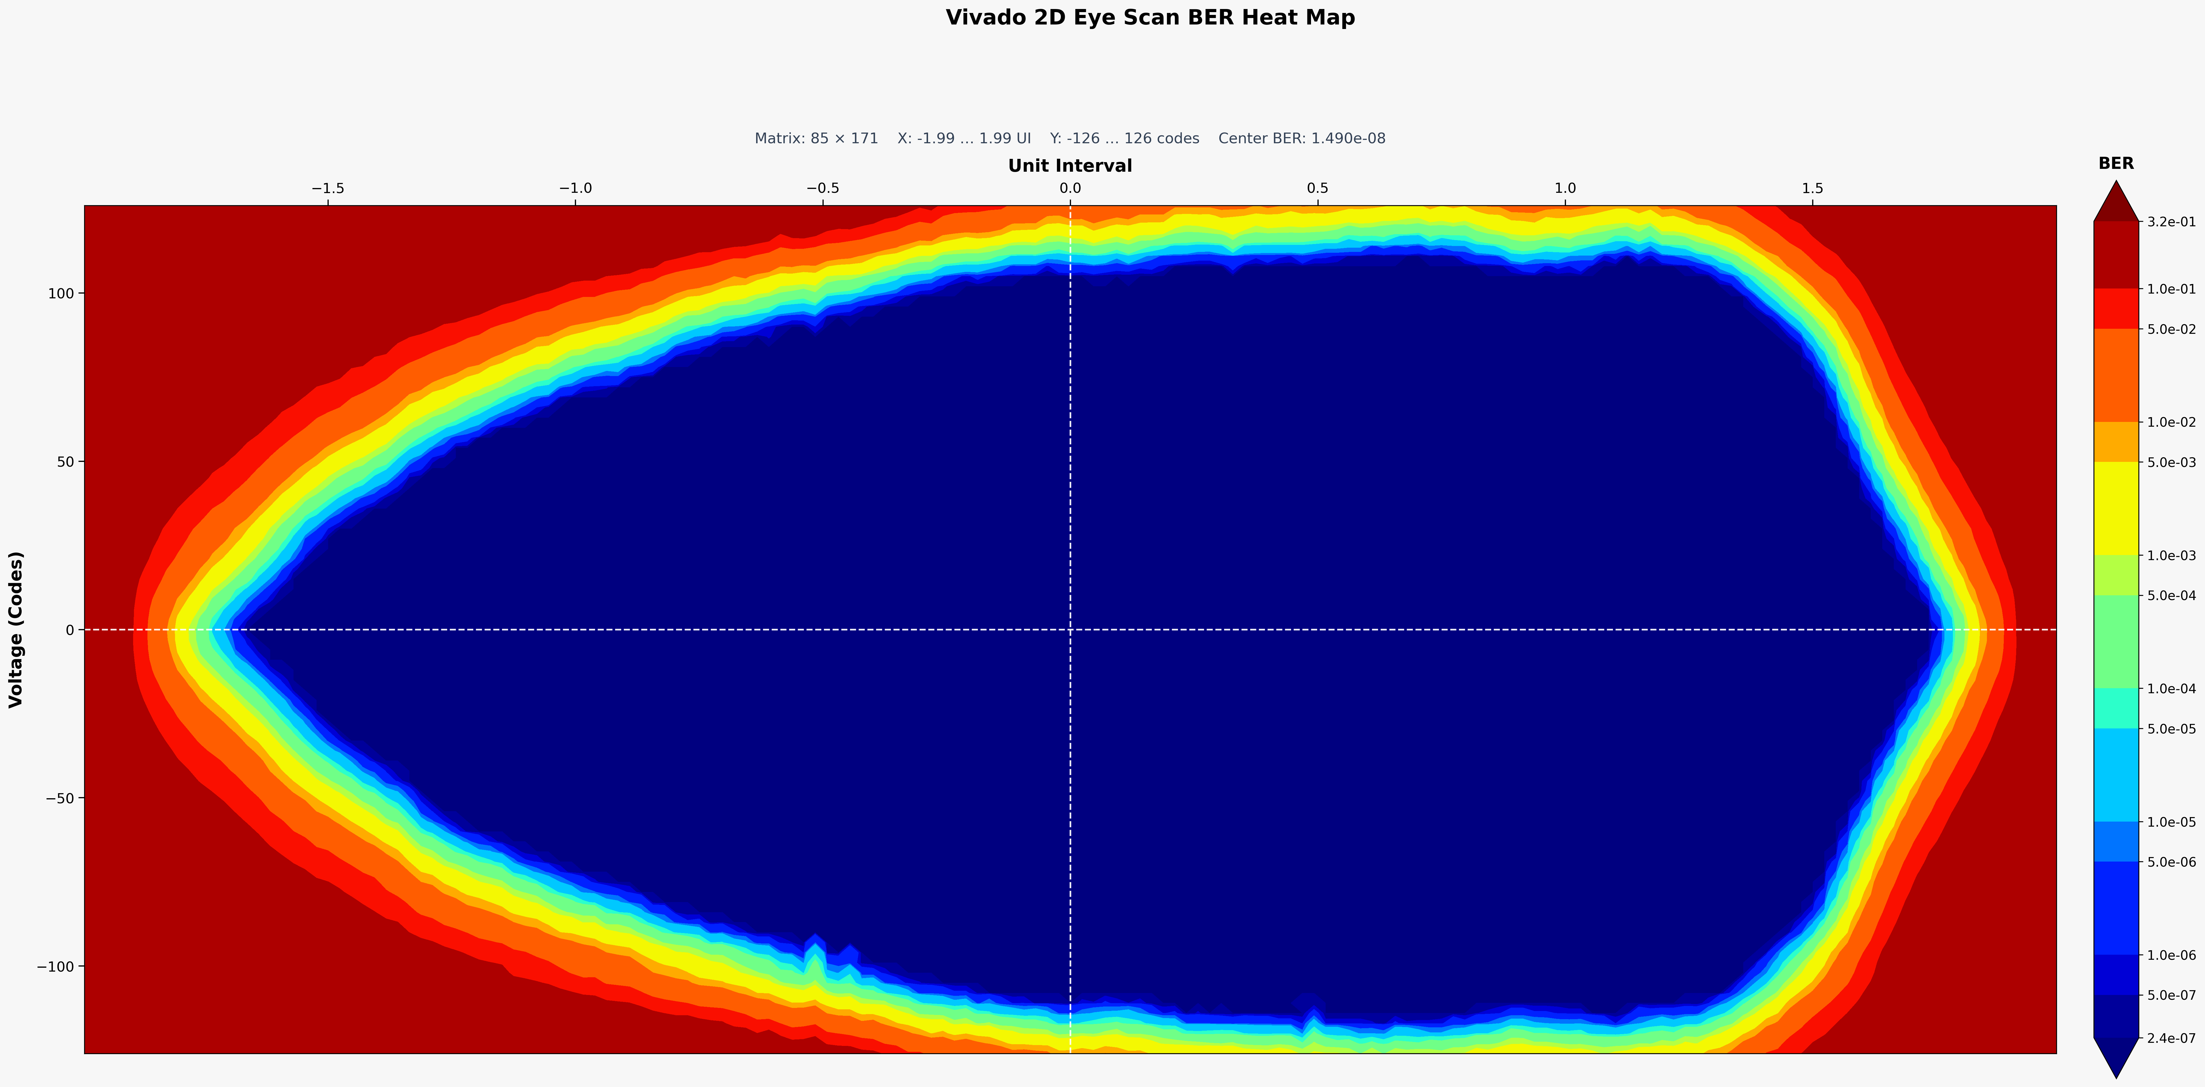
三、FoCal读出电子学研究进展-ECAL
转接板，集线板实物图及测试
生产了线缆测试回环板，进行了探测器信号传输线缆眼图测试

Slide 11
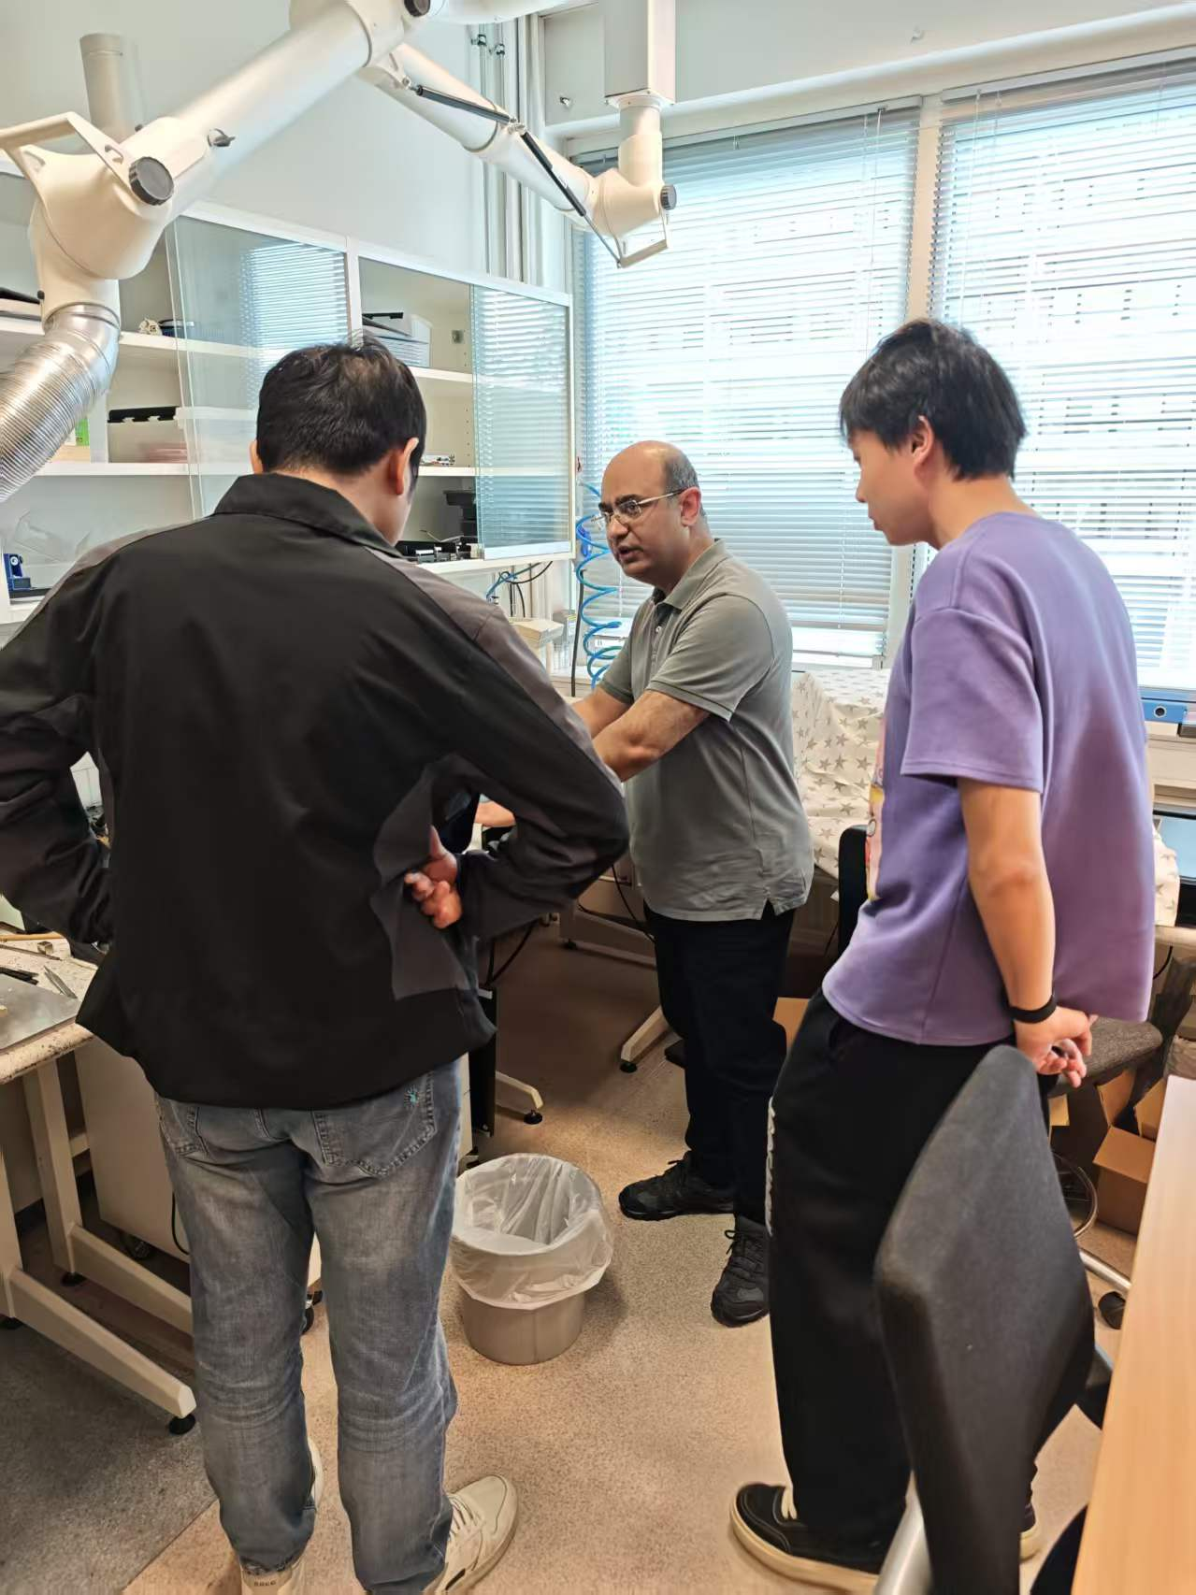
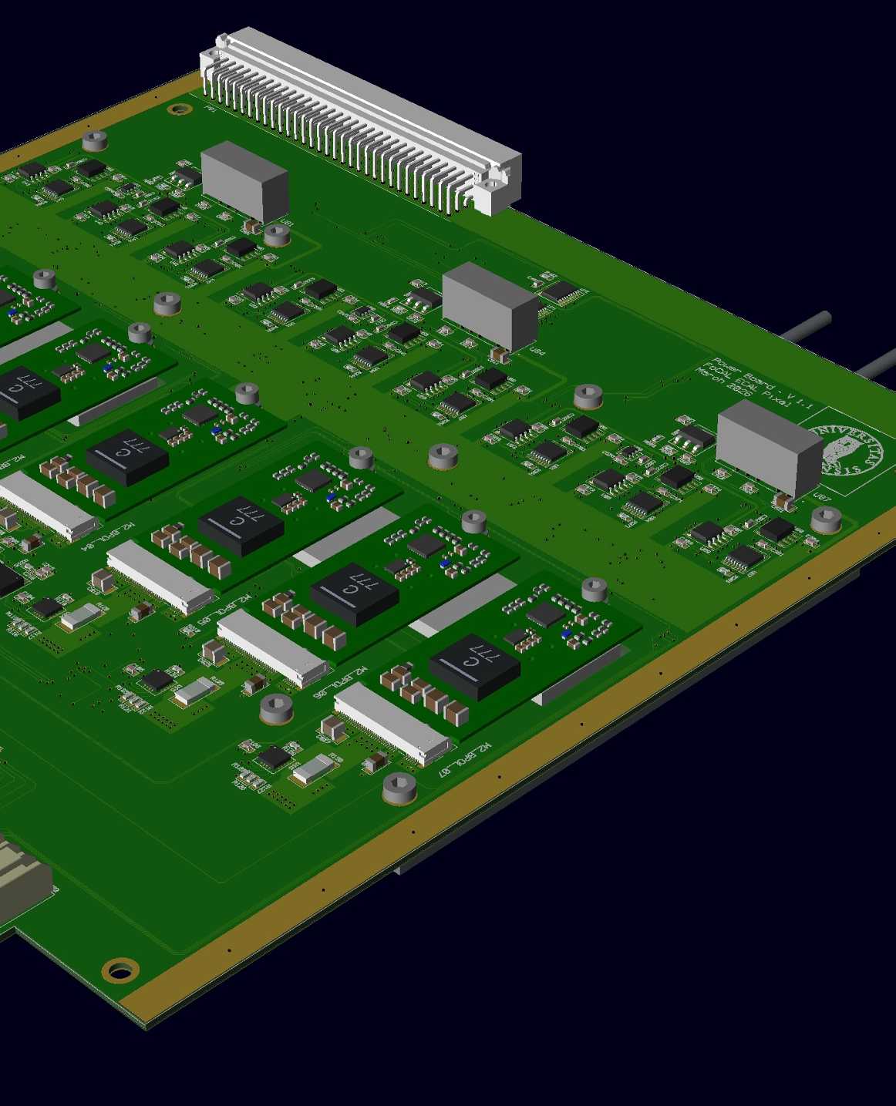
三、FoCal读出电子学研究进展-ECAL
电源板设计
FoCal-E电源板为读出单元，转接板提供工作电压
工程师参与原理图以及PCB设计，目前设计完成，已完成生产，正在进行组装测试
在挪威生产了小批量原型，26年6月带回两块电源板，在国内正在进行部分功能测试

Slide 12
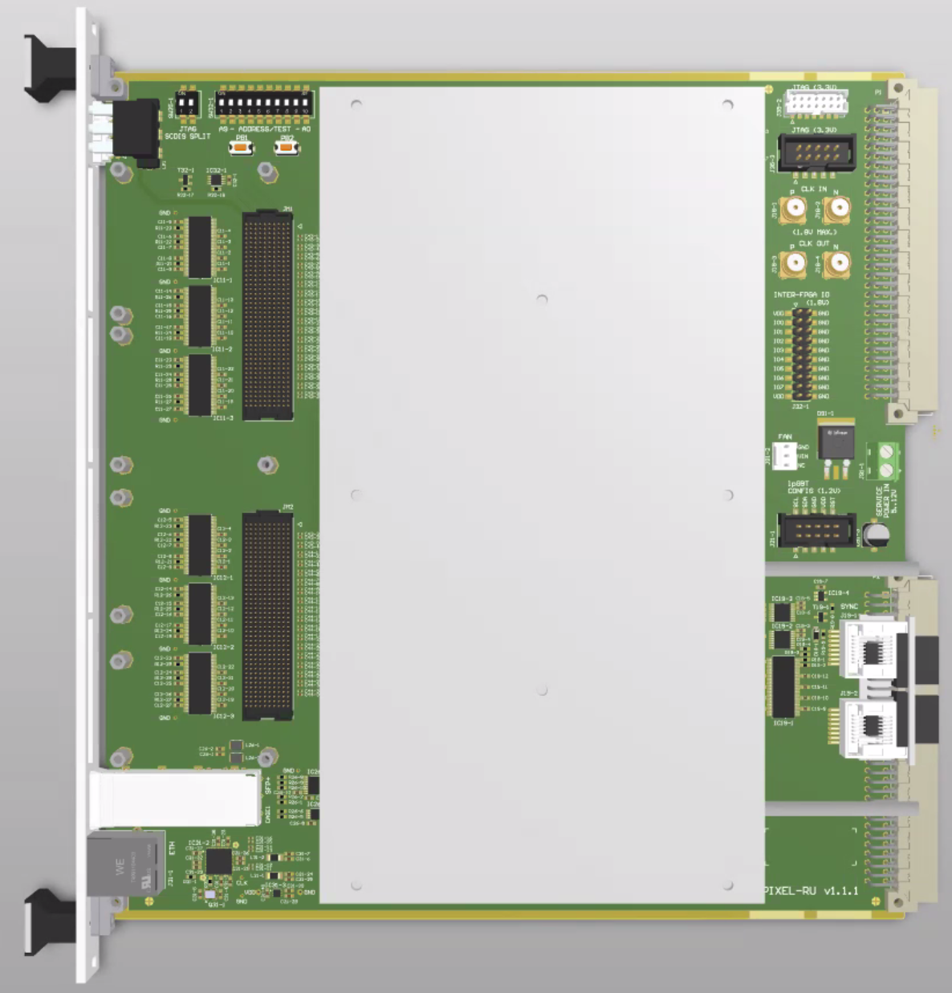
三、FoCal读出电子学研究进展-ECAL
读出单元设计
读出单元为硅像素层核心部件，读取硅像素数据，传送至通用读出单元，接收来自DCS的控制信号，配置硅像素芯片
完成了FPGA功耗估计，资源估计，package 延迟估计。参与器件选型，原理图设计，抗辐照测试计划指定等工作
目前新版PCB设计基本完成，正在等待生产

Slide 13
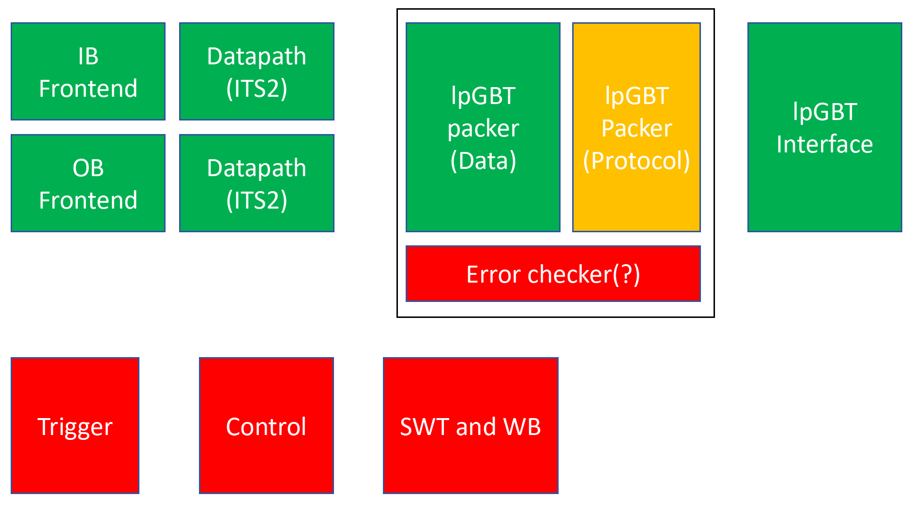
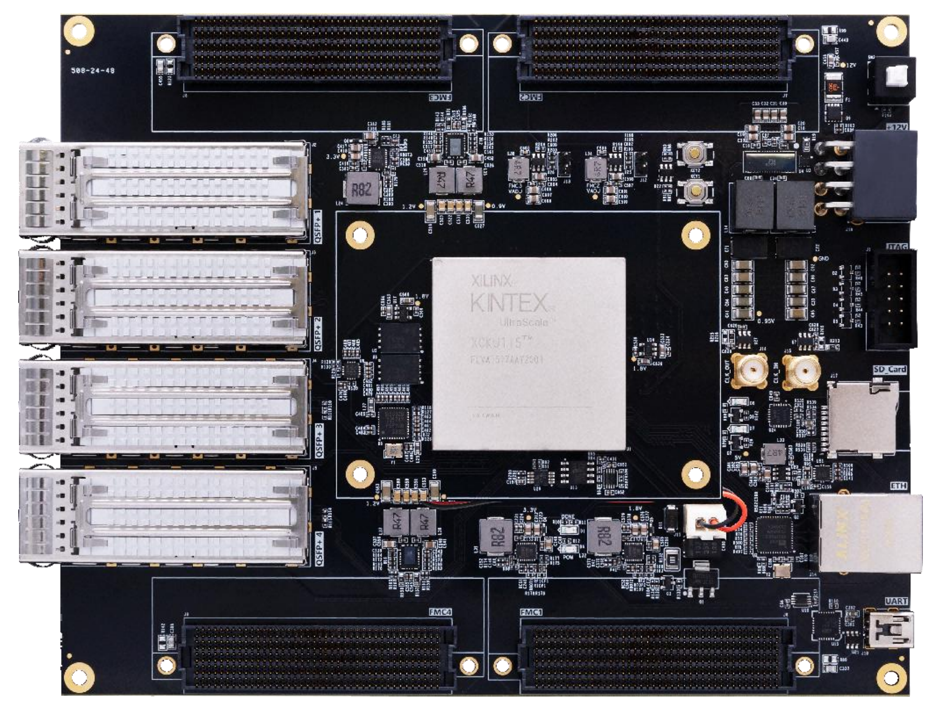
三、FoCal读出电子学研究进展-ECAL
模块代码编写和测试
读出单元的数据接收前端，数据通道和lpGBT打包器数据部分基本完成，并进行了测试，lpGBT接口也完成并进行了测试
在国内采购了一块Xilinx KCU115 FPGA开发板进行固件开发测试
触发和控制模块编写工作正在进行

Slide 14
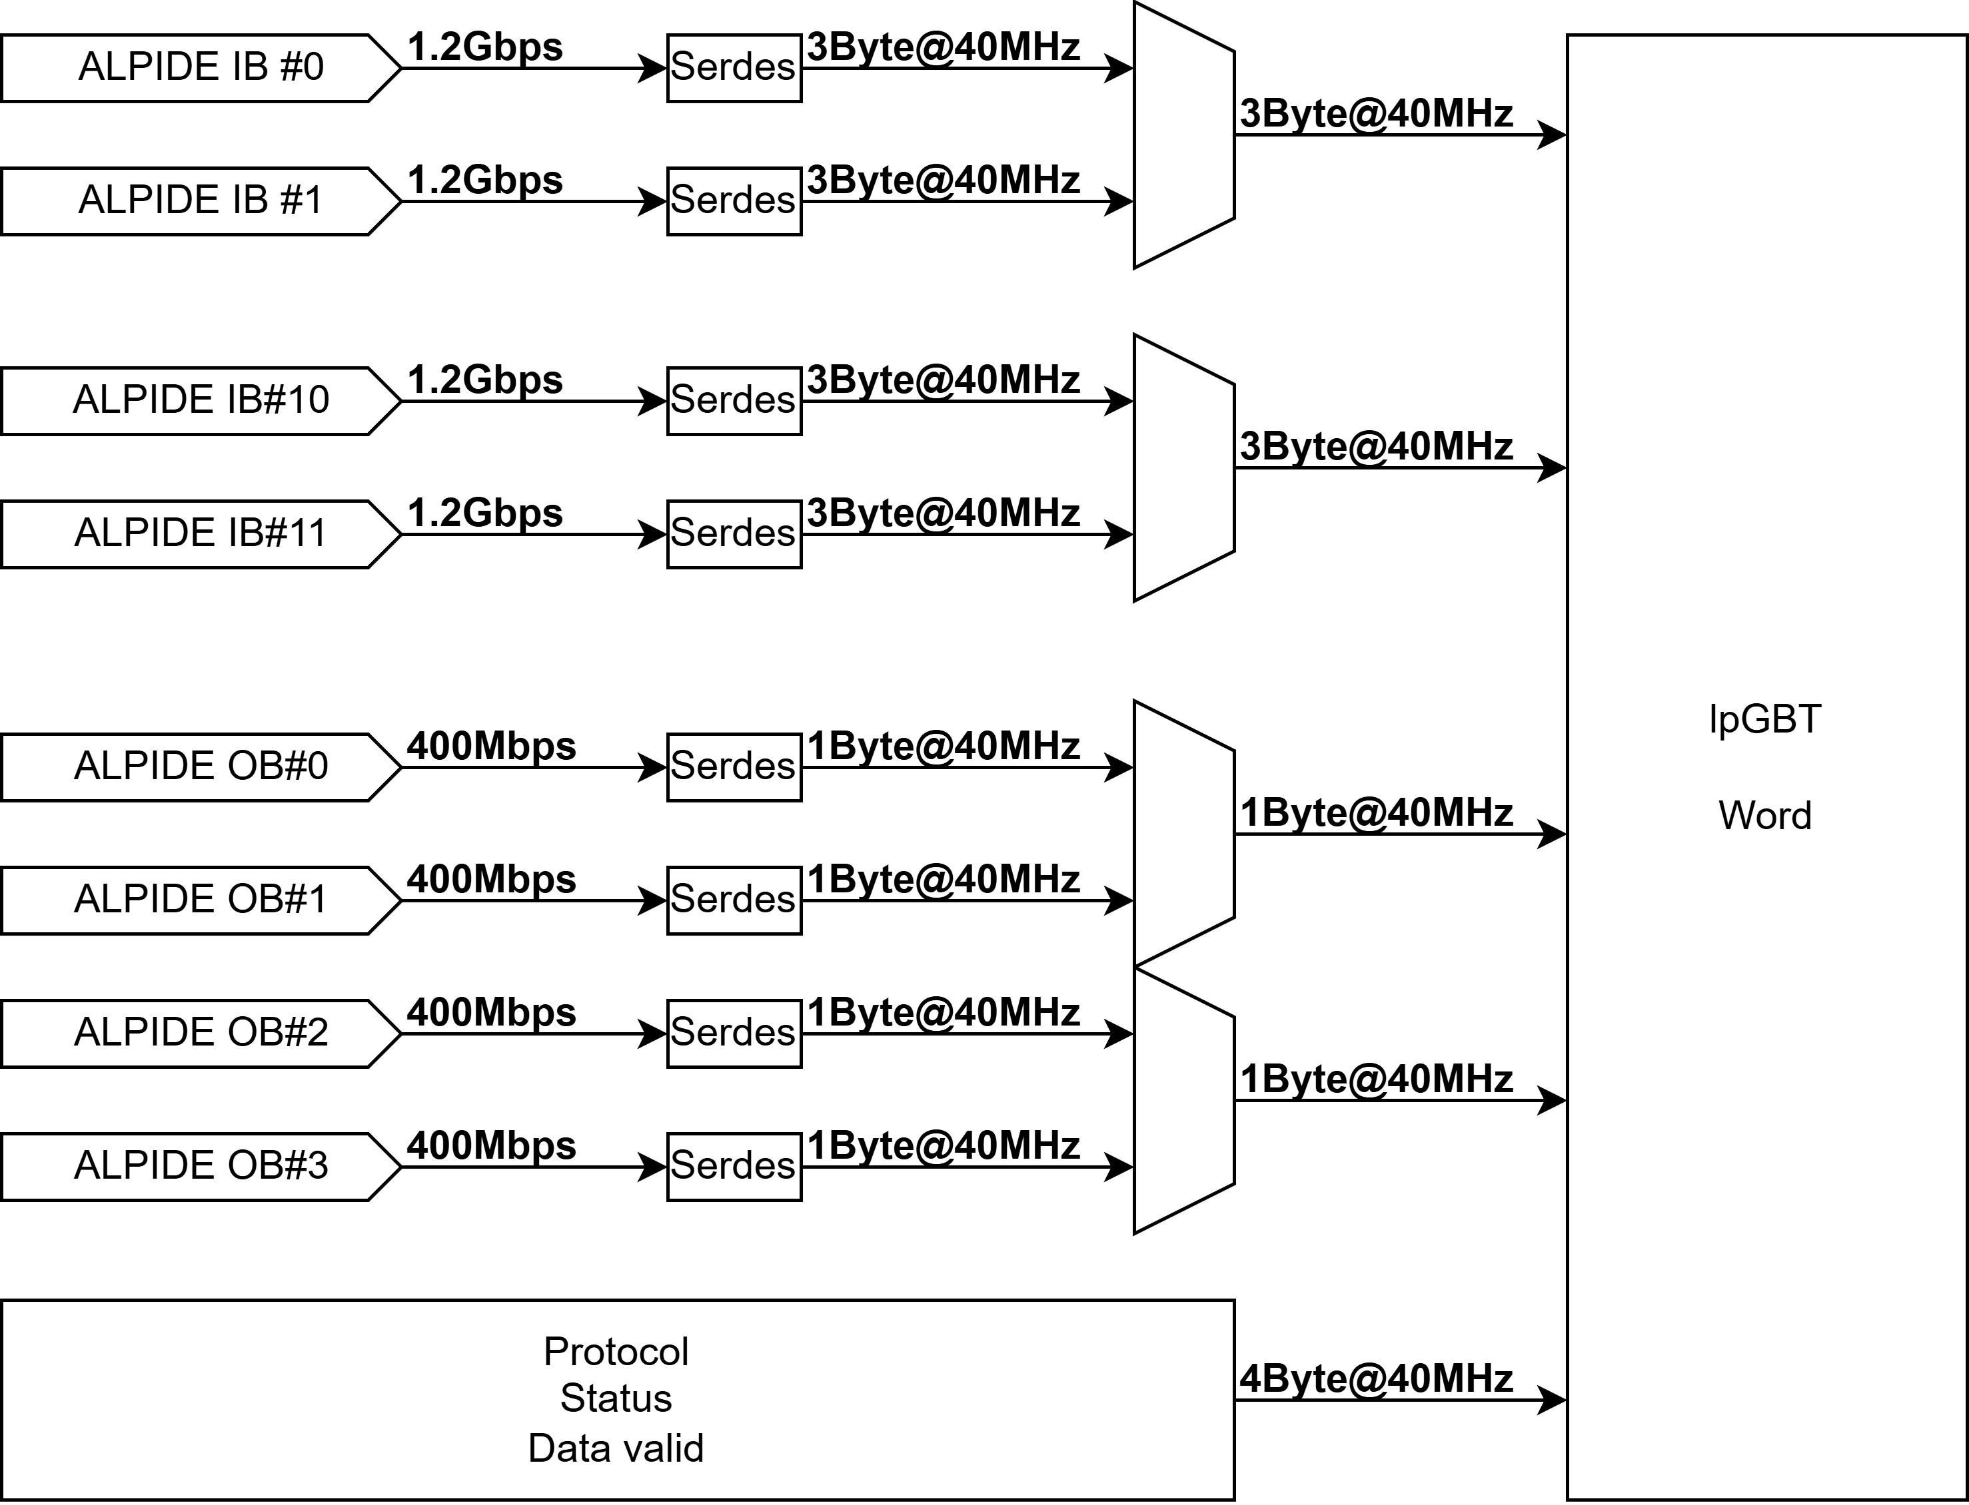
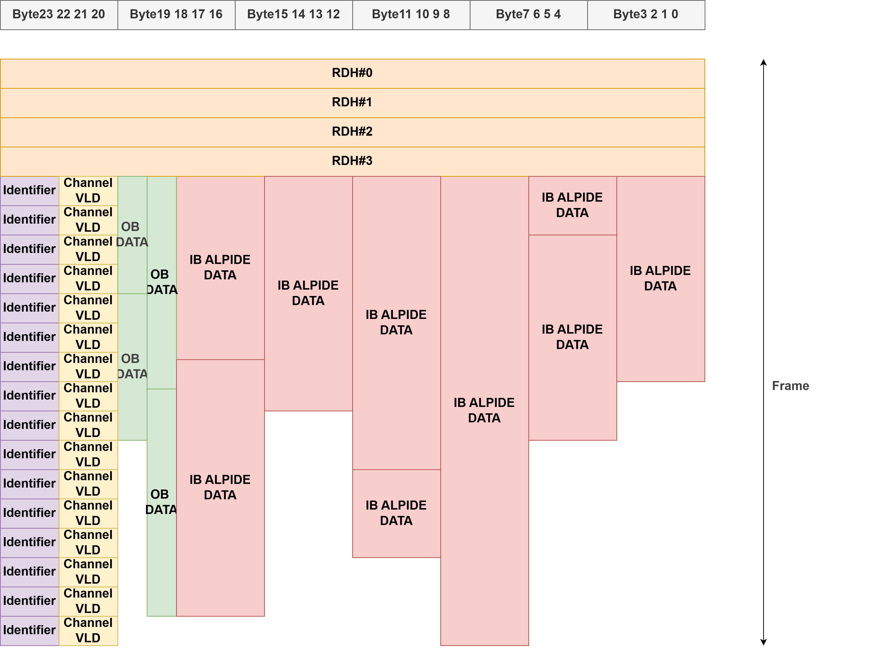
三、FoCal读出电子学研究进展-ECAL
lpGBT上传数据协议制定
数据格式根据时间帧，心跳帧，CRU数据包分为三层
基本确定了最终数据协议和触发协议，与CRU专家达成一致

Slide 15
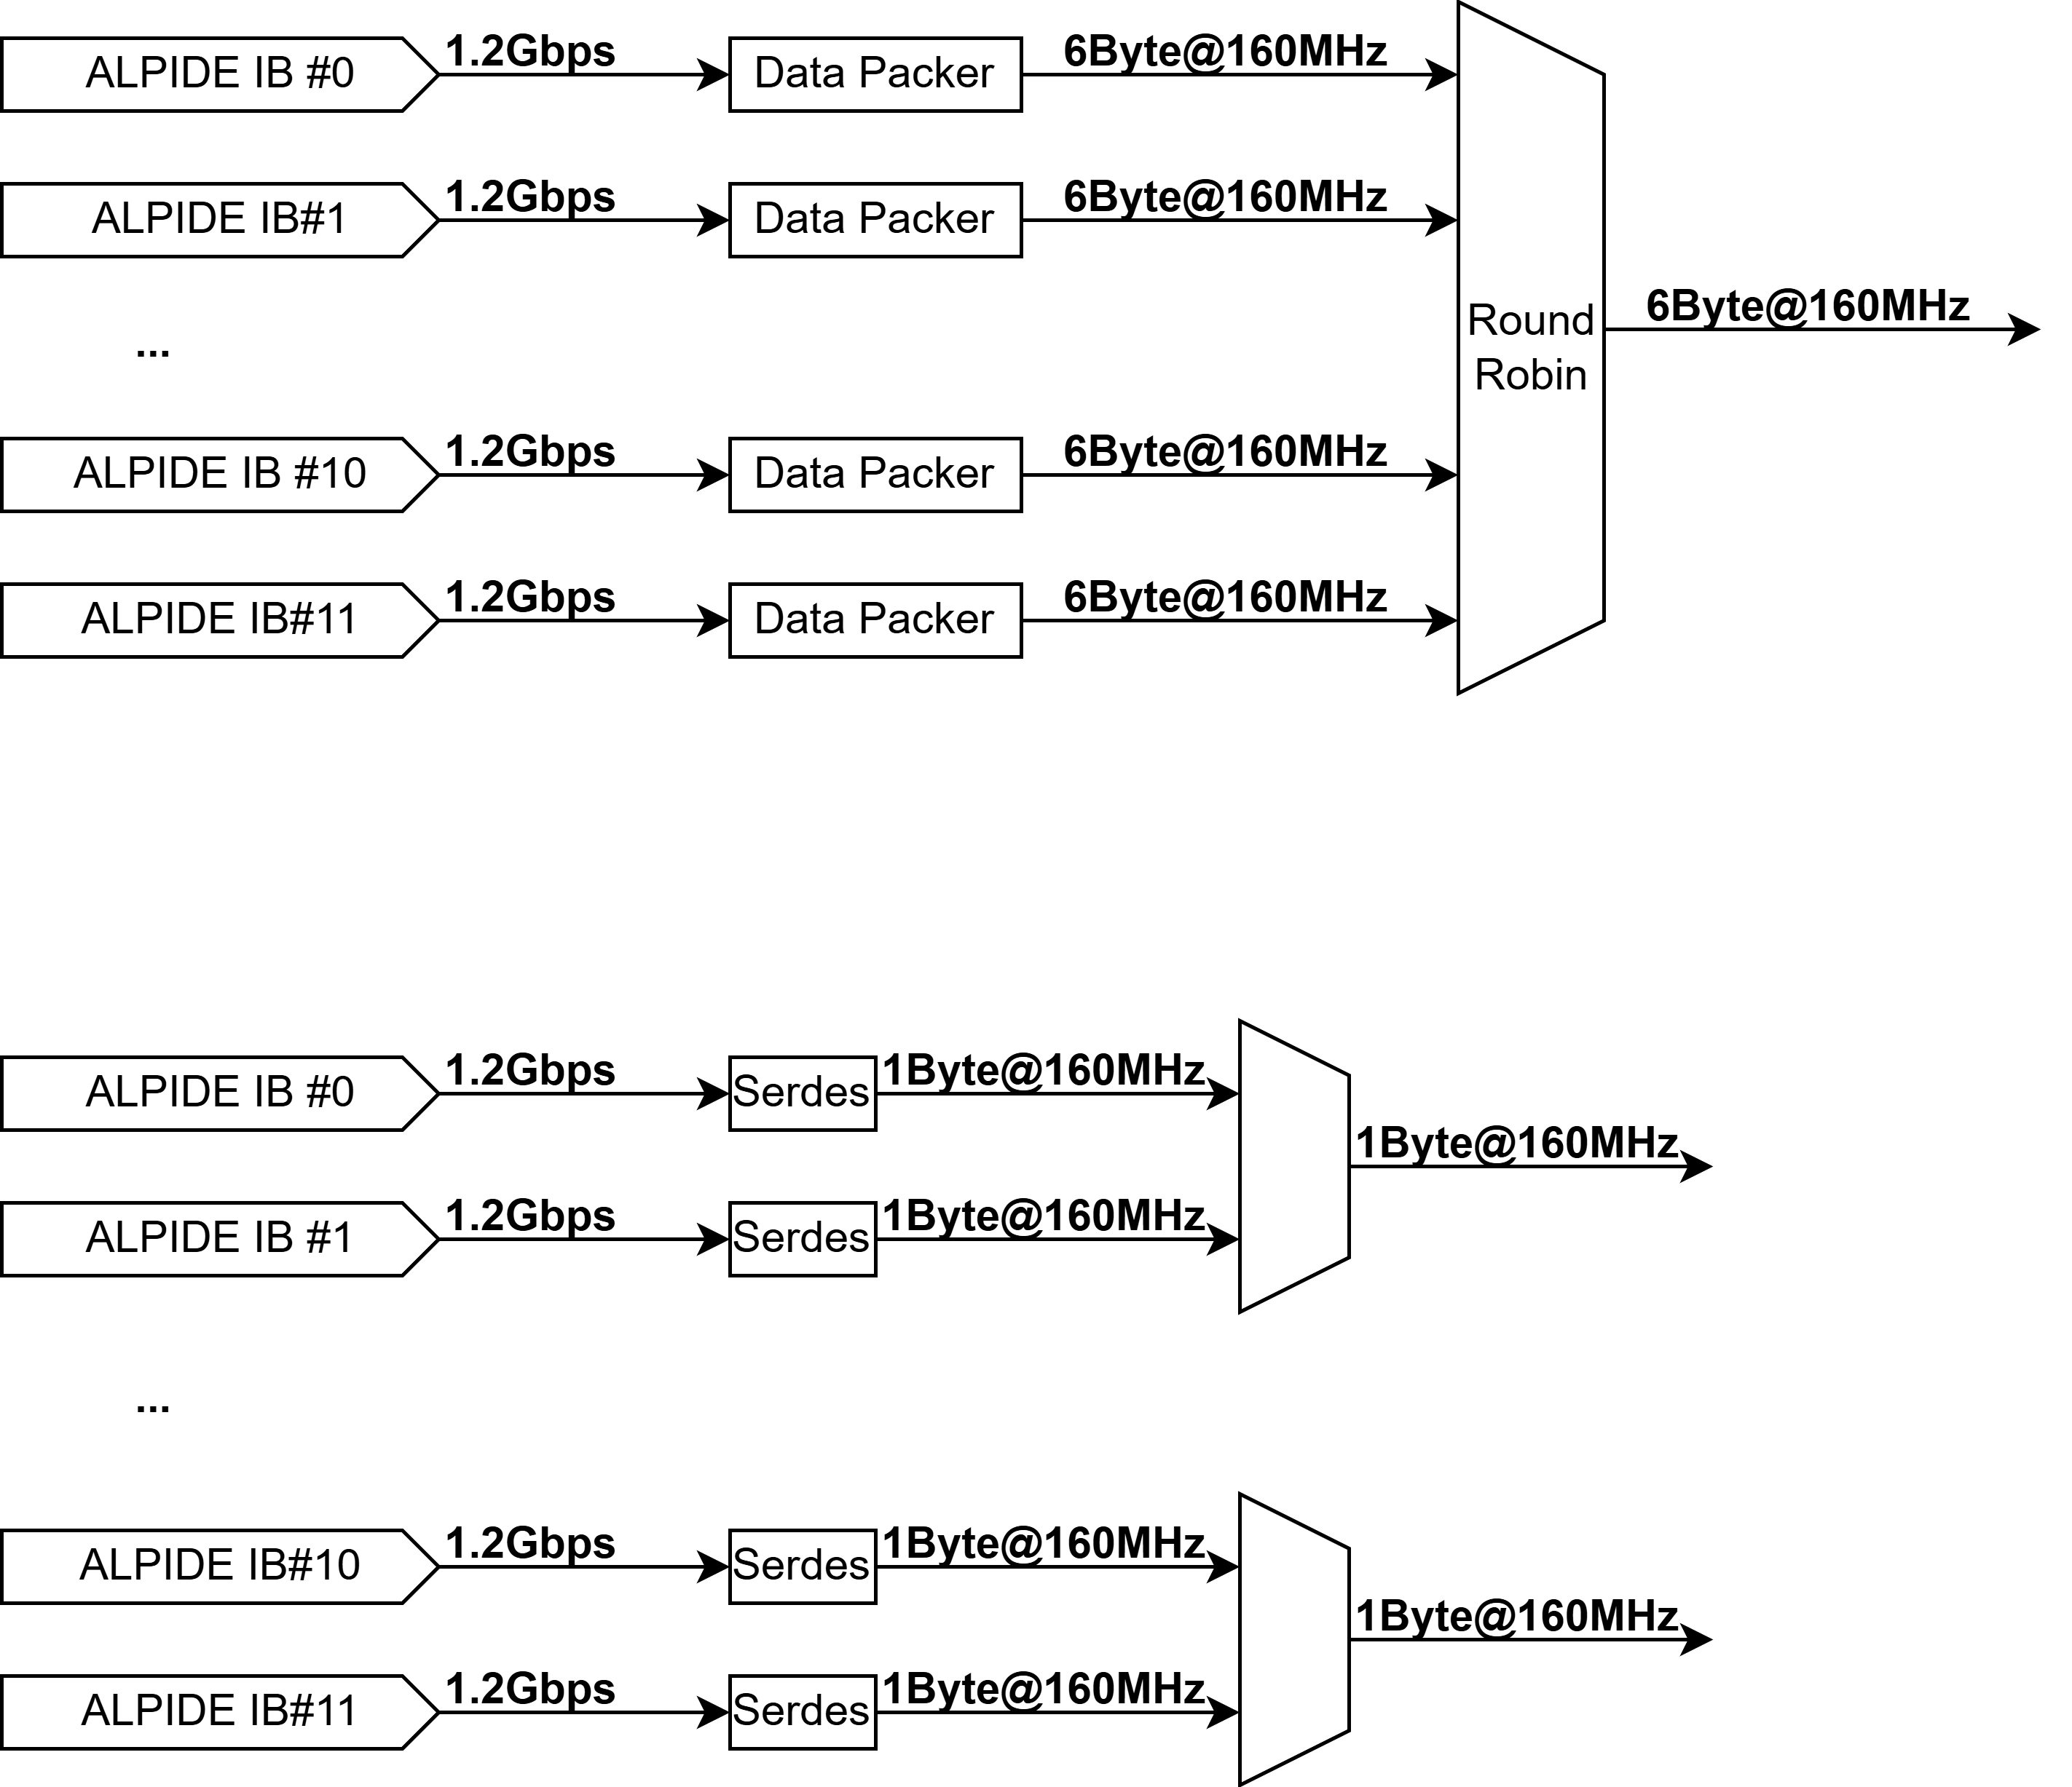
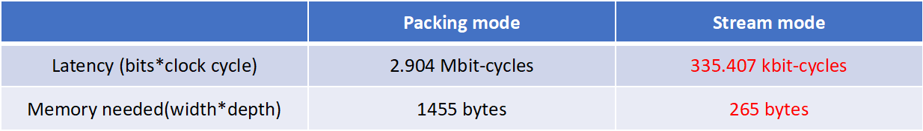
三、FoCal读出电子学研究进展-ECAL
数据传输模拟仿真
Method:
12 IB ALPIDE as example, get data from Physics simulation
Generate the package length of ALPIDE, Run 10000 trigger Poisson distribution around the mean speed
使用物理模拟数据，进行了两种FPGA内数据传输方式的仿真
确定了低延迟传输方案-流式传输

Slide 16
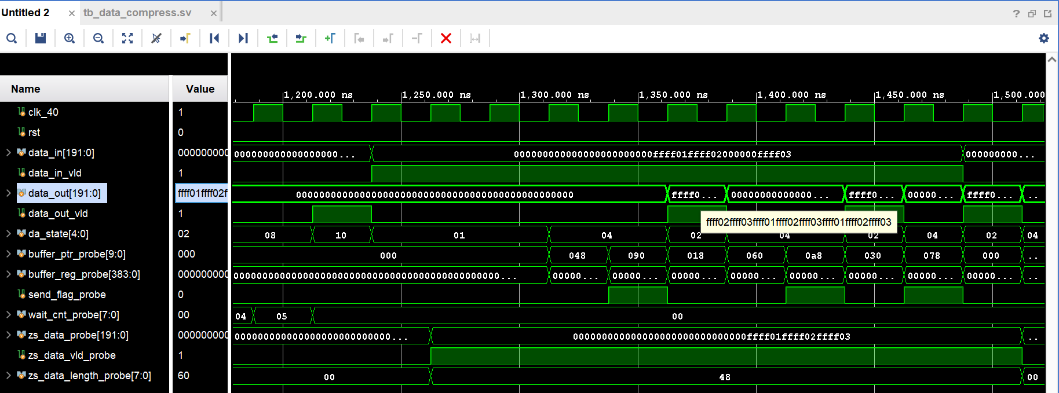
三、FoCal读出电子学研究进展-ECAL
数据去零压缩算法
Example:
IB Data stream Link0 and 1
15
11
06
00
ZS
DA
18
09
IB Data Link2 and 3
16
12
07
01
11
10
IB Data Link4 and 5
02
00
12
00
IB Data Link6 and 7
13
03
06
01
13
01
192bits
08
04
15
11
07
02
14
02
IB Data Link8 and 9
09
16
12
08
03
15
06
03
IB Data Link10 and 11
17
14
17
13
09
04
16
07
04
OB Data Link0 and 1
18
10
05
18
14
10
05
17
08
05
OB Data Link2 and 3
Fm3
Fm2
Fm1
Fm0
Fm3
Fm2
Fm1
Fm0
Fm3
Fm2
Fm1
Fm0
protocol words and data valid
FmN
Will tell you:
1.length of the packet
2.in packet, which position belongs to which channel
In a word, tell you how to decode it
167 clock cycle @40MHz
can always be
8bit identifier + channel_vld words
流式传输方案在低延迟的同时，给数据包中带来了大量的零数据
在CRU的FPGA内采用去零压缩算法解决这个问题

Slide 17
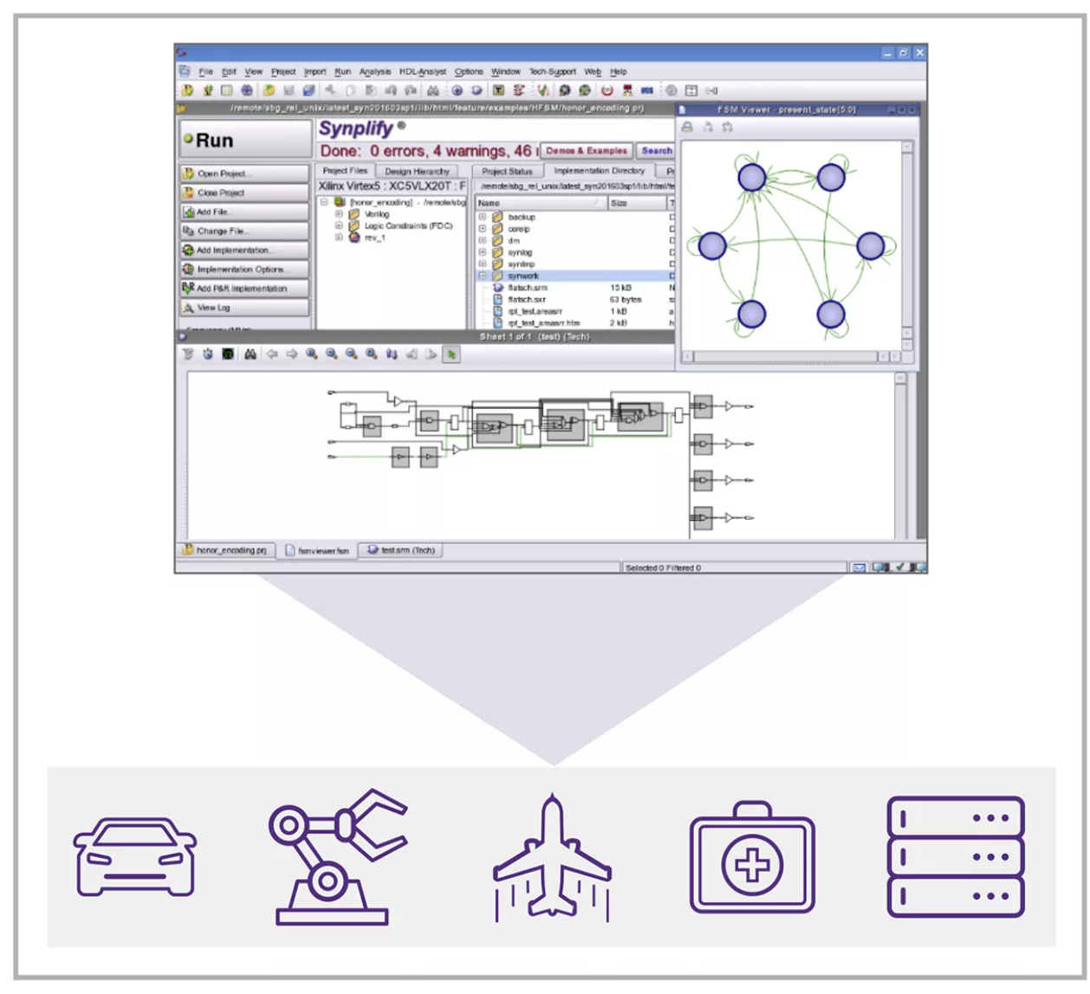
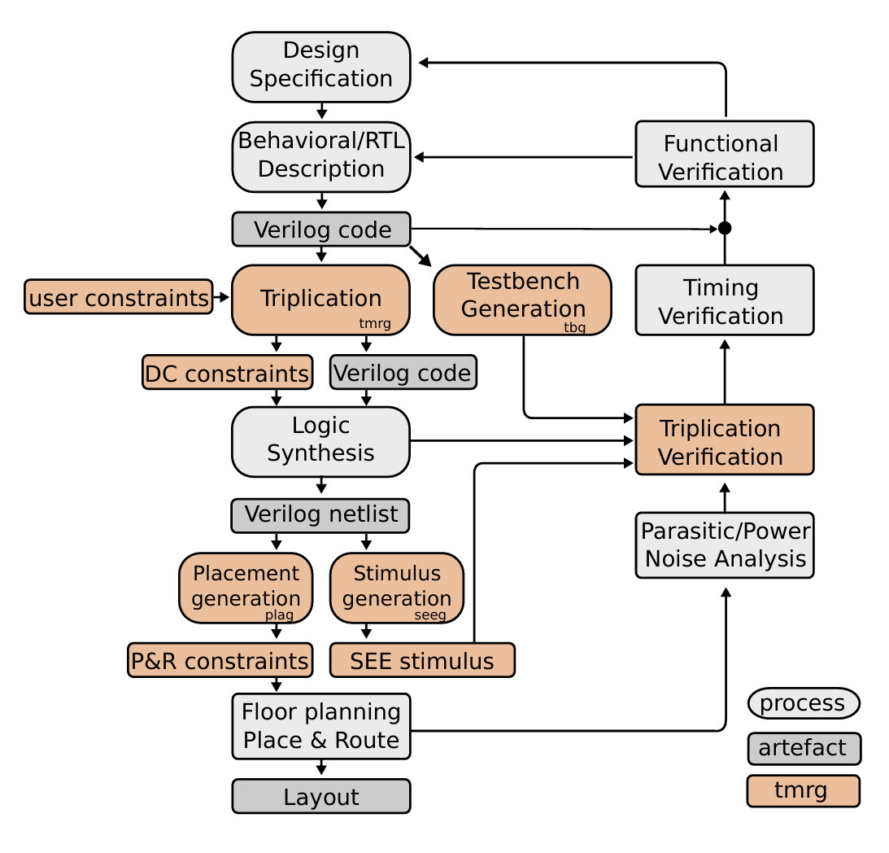
三、FoCal读出电子学研究进展-ECAL
固件抗辐射加固
抗辐射加固选择两种方式代码级加固和综合器加固
目前已尝试TMRG进行代码级加固测试，完成综合器加固测试，确定了TMR部署方式

Slide 18
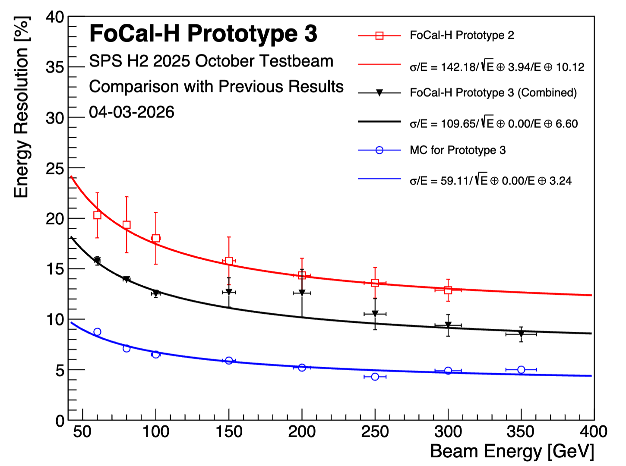
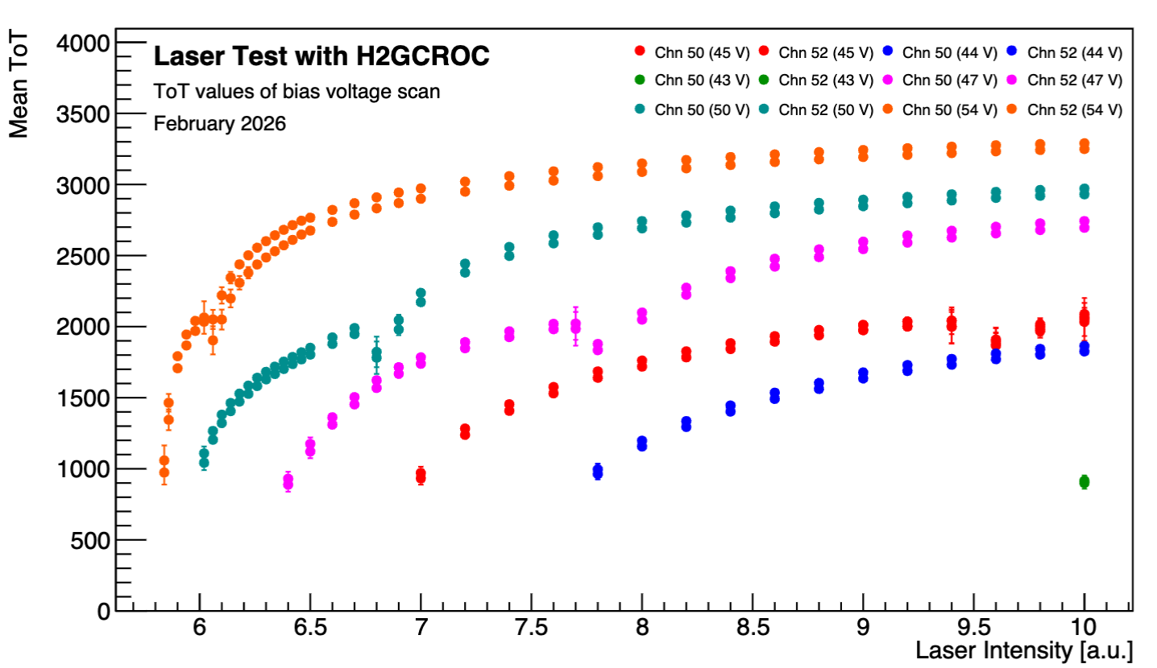
三、FoCal读出电子学研究进展-HCAL
基本完成了 2025 年 10 月束流测试数据分析，新的结构设计大幅提升了 FoCal-H 的能量分辨率，分辨率随机项从 142.18% 降低到了 109.65%，常数项也降低到了6.60%，满足 TDR 需求。
今年2月在 CERN 进行了电子学的激光测试，对不同 SiPM 偏压下的系统性能进行了表征。验证了包括 ADC，ToT 测量线性的电子学系统性能。

Slide 19
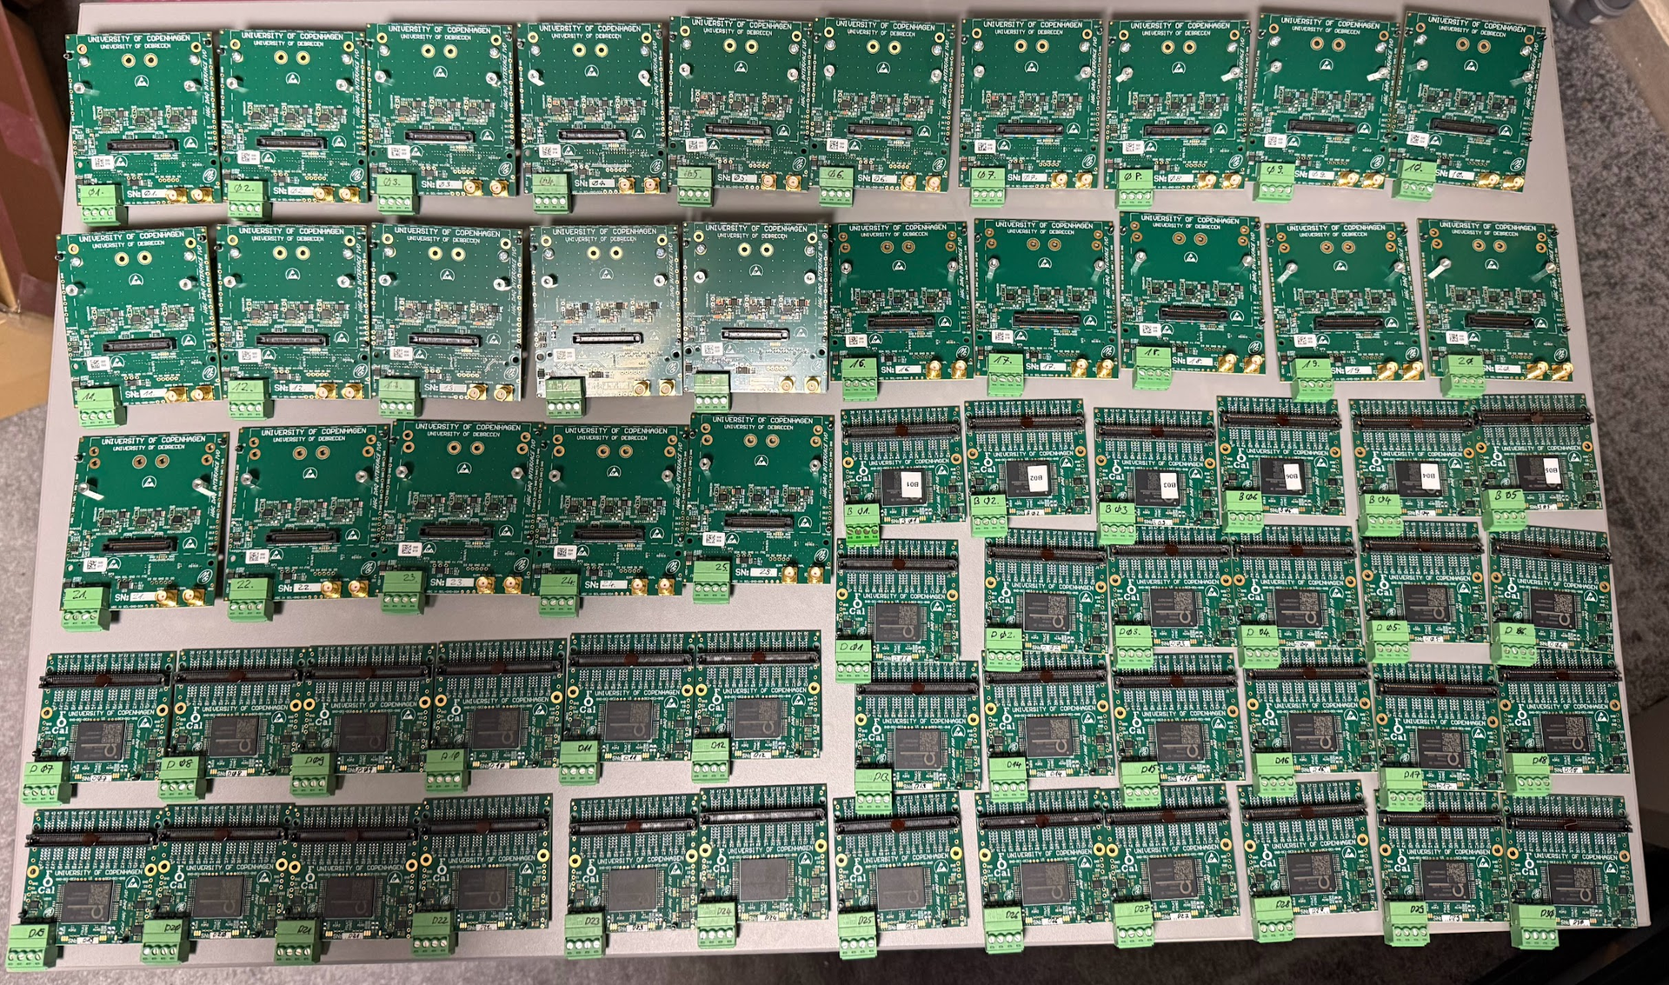
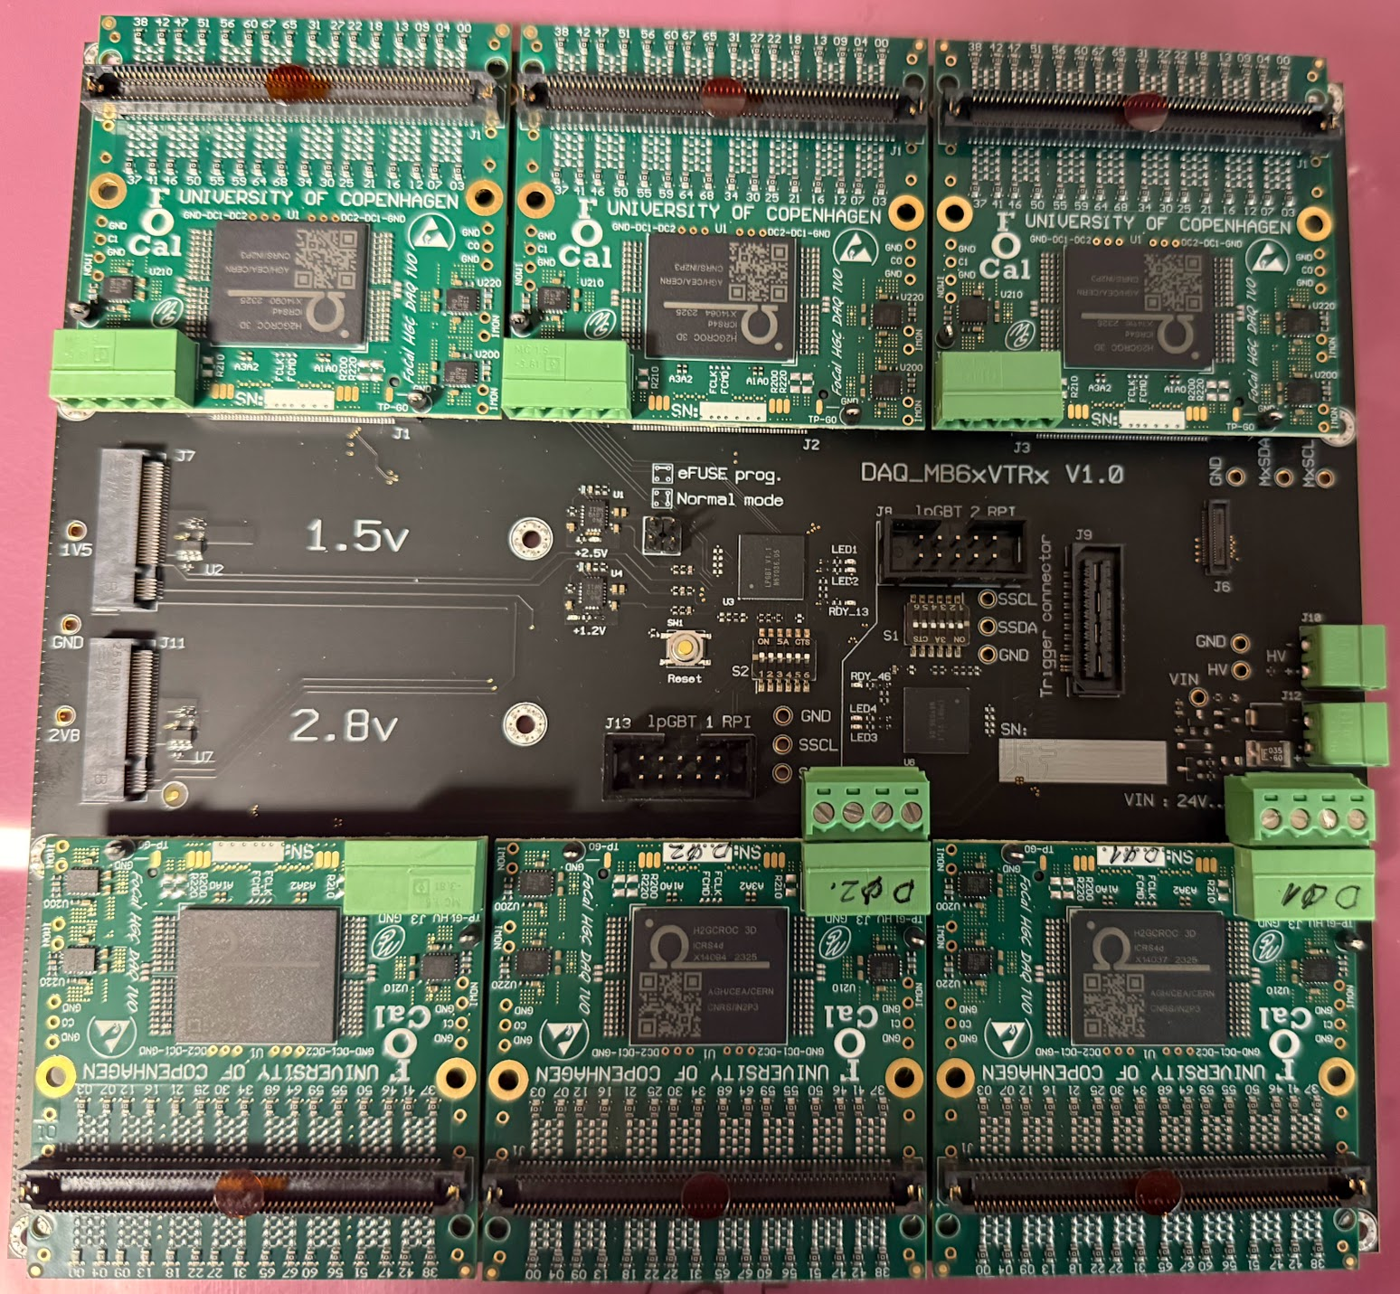
三、FoCal读出电子学研究进展-HCAL
第一批前端电子学板卡，FMC 转接板以及其母板完成了生产，FoCal-H 共收到 16 块 H2GCROC3D，共计 1024 通道。母板板载两块 lpGBT ASIC 进行数据聚合，可以直接与后端电子学通信。
电子学测试已经展开

Slide 20
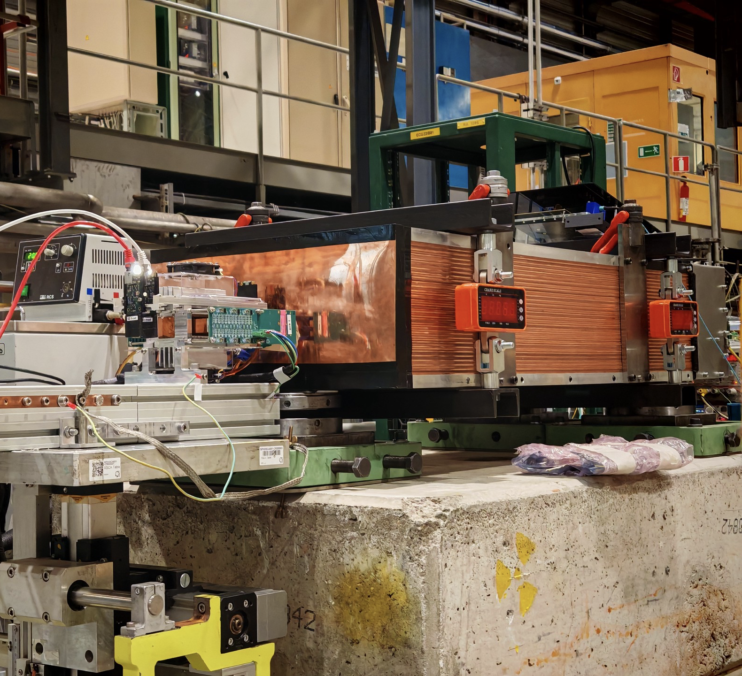
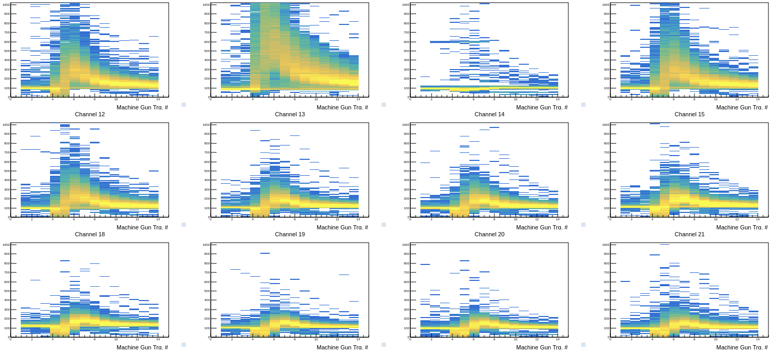
三、FoCal读出电子学研究进展-HCAL
在 2026 年 4 月我们完成了 CERN SPS 的束流测试
优化了探测器组装流程，并对不同的前端电子学参数进行了对比测试
初步的分析结果表明优化设置下系统性能与以往的测试整体一致
优化后的设置减小了电子学的饱和效应，降低了测量的系统误差

Slide 21
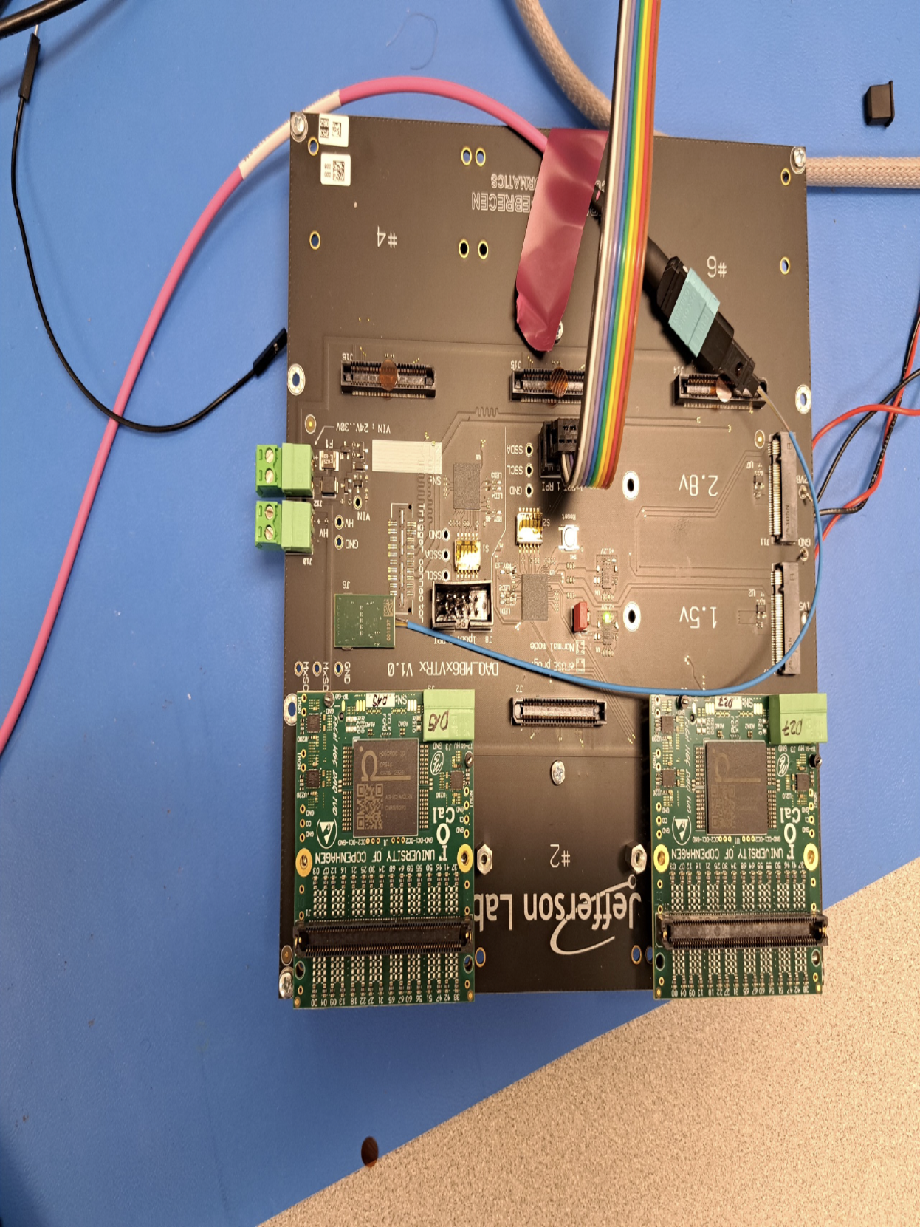
三、FoCal读出电子学研究进展-HCAL
FoCal-H 前端读出载板完成了原型的设计和生产
单块载板有 6 个 H2GCROC 子板槽位，通过两个 lpGBT 芯片进行数据聚合
优化了前端读出供电电路，前端噪声明显降低
硬件测试已经完成，个别接口设计需要修改
CRU 的固件开发正在进行
FLP 服务器校准软件正在适配
O2 线上部分的接口和数据重建算法也在进行开发适配
计划在7月的束流测试中对新的载板进行测试

Slide 22
四、总结和计划
项目整体进展良好，中国组的硬件，固件和软件贡献在项目中发挥作用
HCal2025年10月，2026年4月已进行两次束流测试，测试结果分析工作基本完成。正在进行今年7月的束流测试准备工作
ECAL转接板，电源板，集线板的原型PCB都已生产，已完成部分测试。读出单元PCB已最终确定
ECAL电子学数据传输固件6月已更新一版，数据传输方案与CRU专家达成一致，目前正在进行仿真测试。

Slide 23
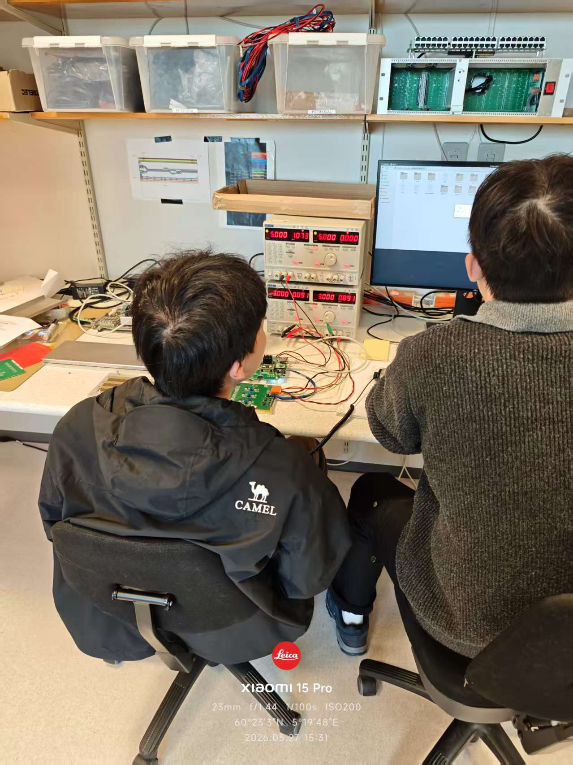
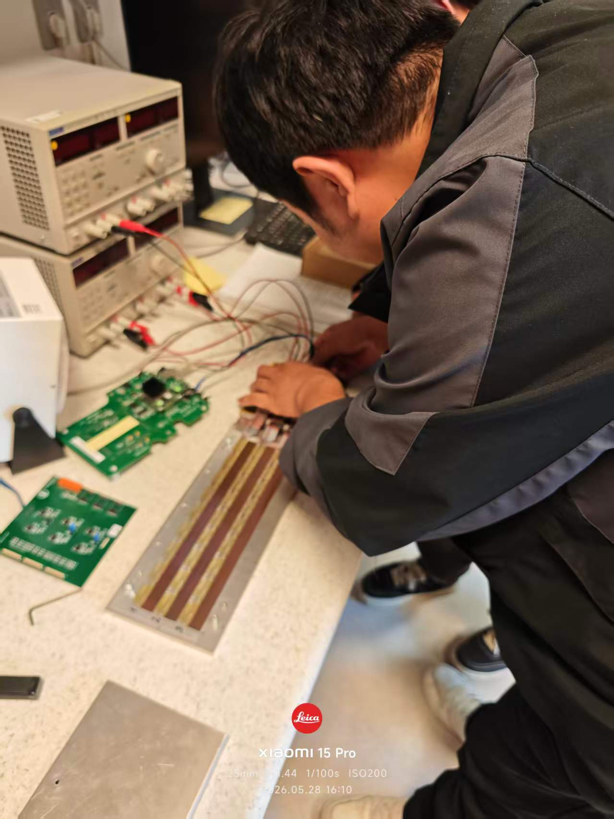
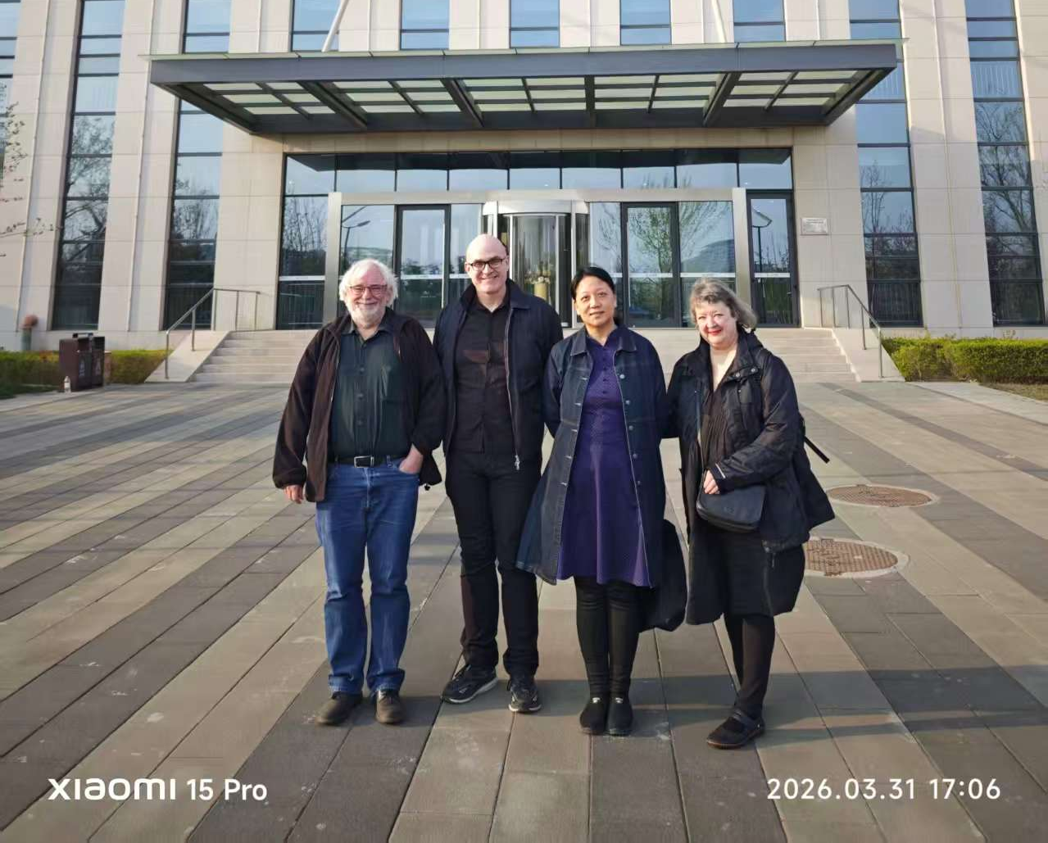
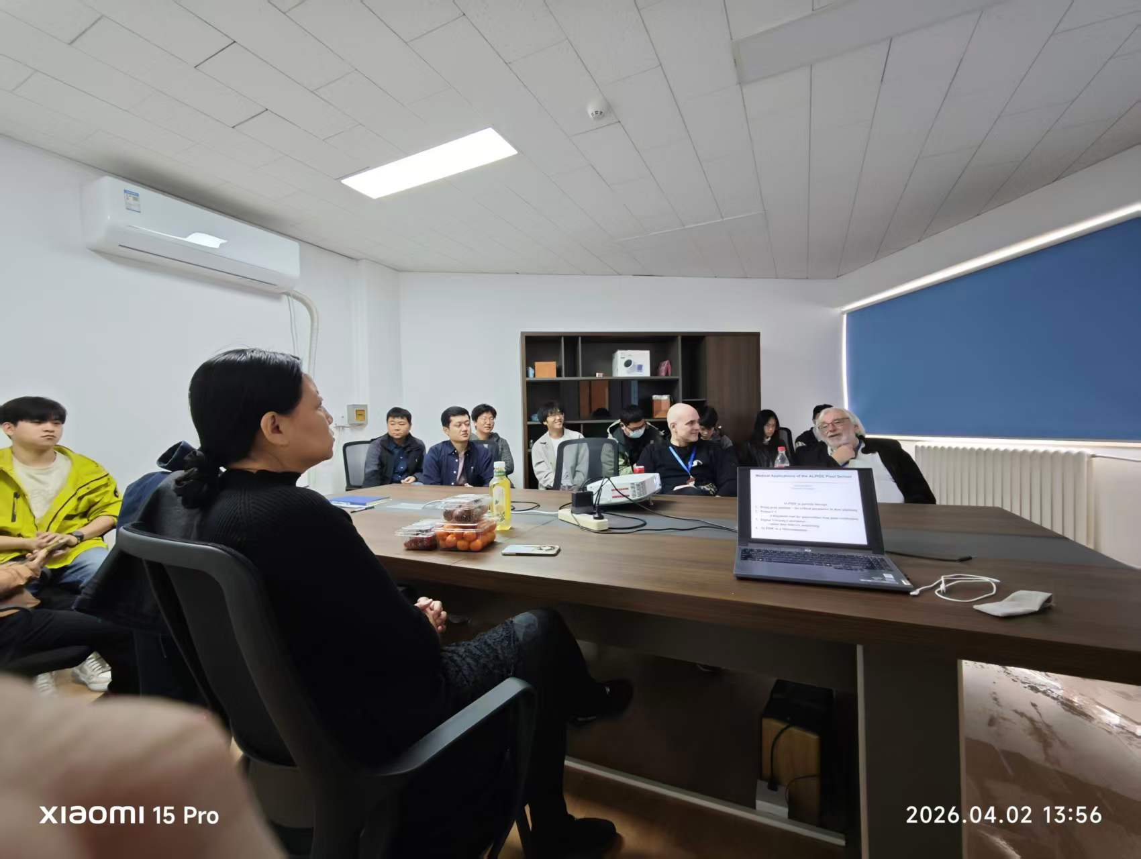
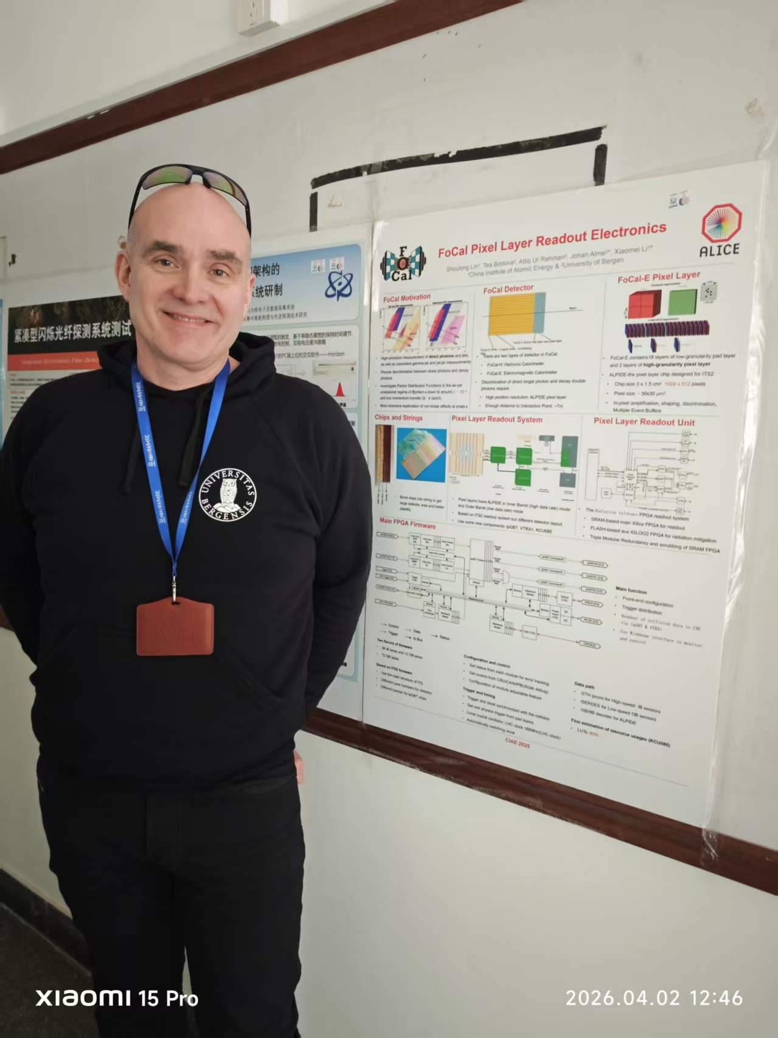
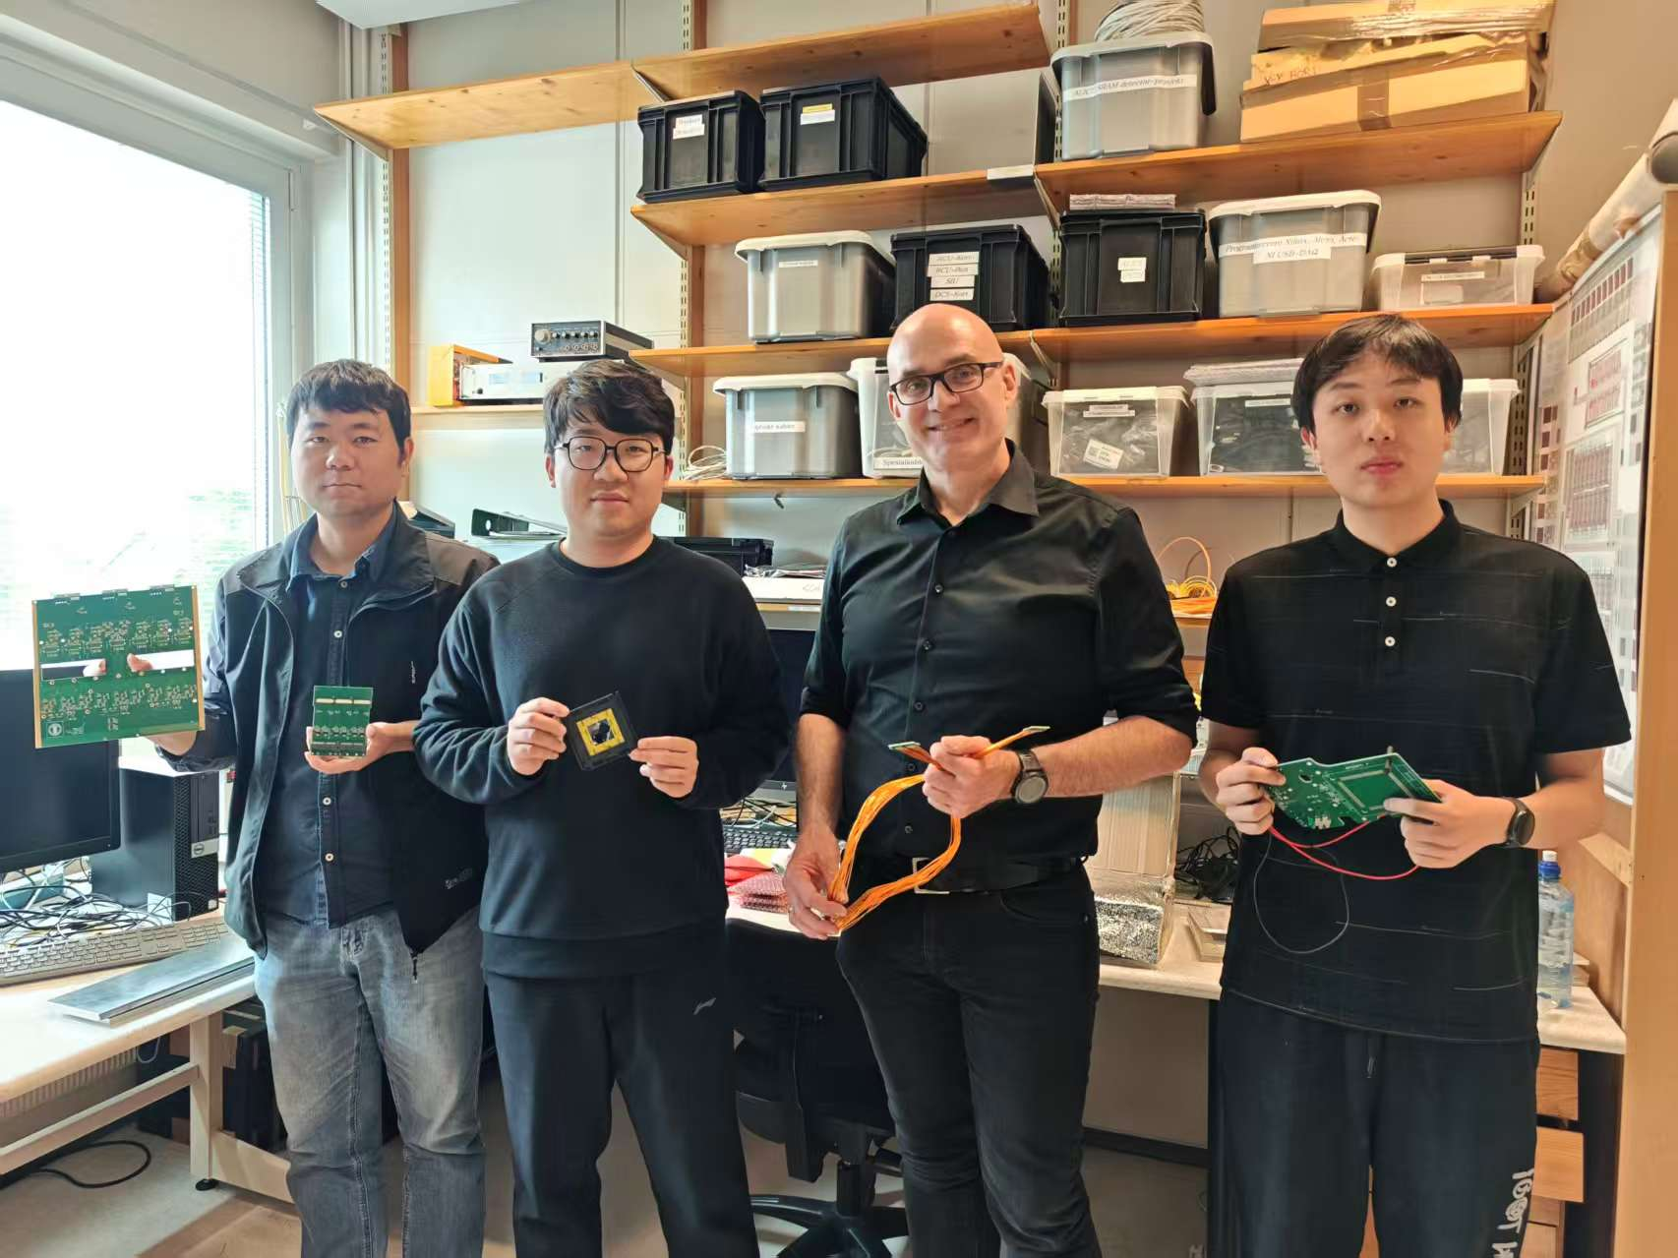
四、总结和计划
合作更加紧密，交流更加频繁！

Slide 24
谢谢！

